Slide 1
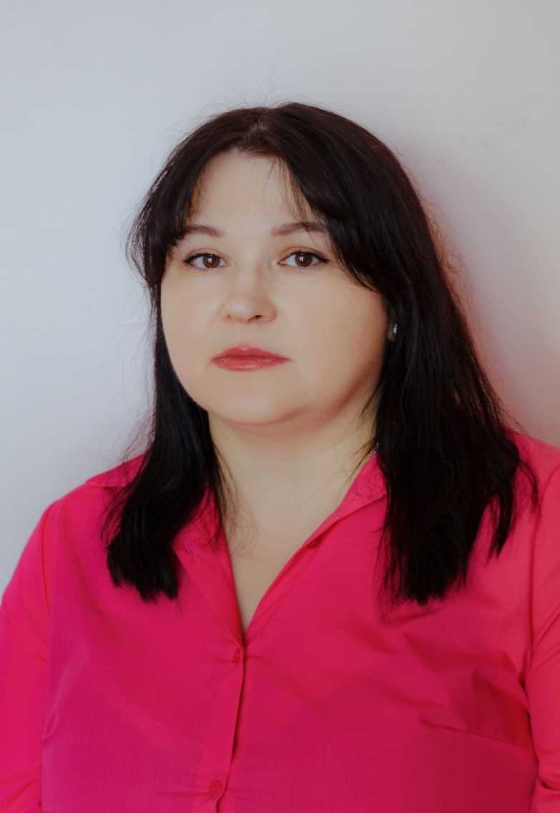
Министерство образования РМ
ПОРТФОЛИО
на высшую квалификационную категорию воспитателя
МДОУ «Детский сад №103» г. о. Саранск
Гущиной Елены Викторовны
Дата рождения: 08.05.1982 г.
Профессиональное образование: МГПИ им. М. Е. Евсевьева. Квалификация по диплому: Организатор-методист дошкольного образования и педагог-психолог «30.01.2008г.
Специальность: «Педагогика и методика дошкольного образования» с дополнительной специальностью «Педагогика и психология»
Квалификация: Организатор –методист дошкольного образования и педагог – психолог.
Диплом: ВСГ № 1156588
Стаж педагогической работы (по специальности): 12лет
Общий трудовой стаж: 24лет
Наличие квалификационной категории: первая
Дата последней аттестации: 19.05.2021г

Slide 2
Представление аттестационного педагогического опыта на сайте МДОУ « детский сад №103» https://nsportal.ru/nazarova-elena-viktorovna-0

Slide 3
Участие в инновационной (экспериментальной) деятельности

Slide 4
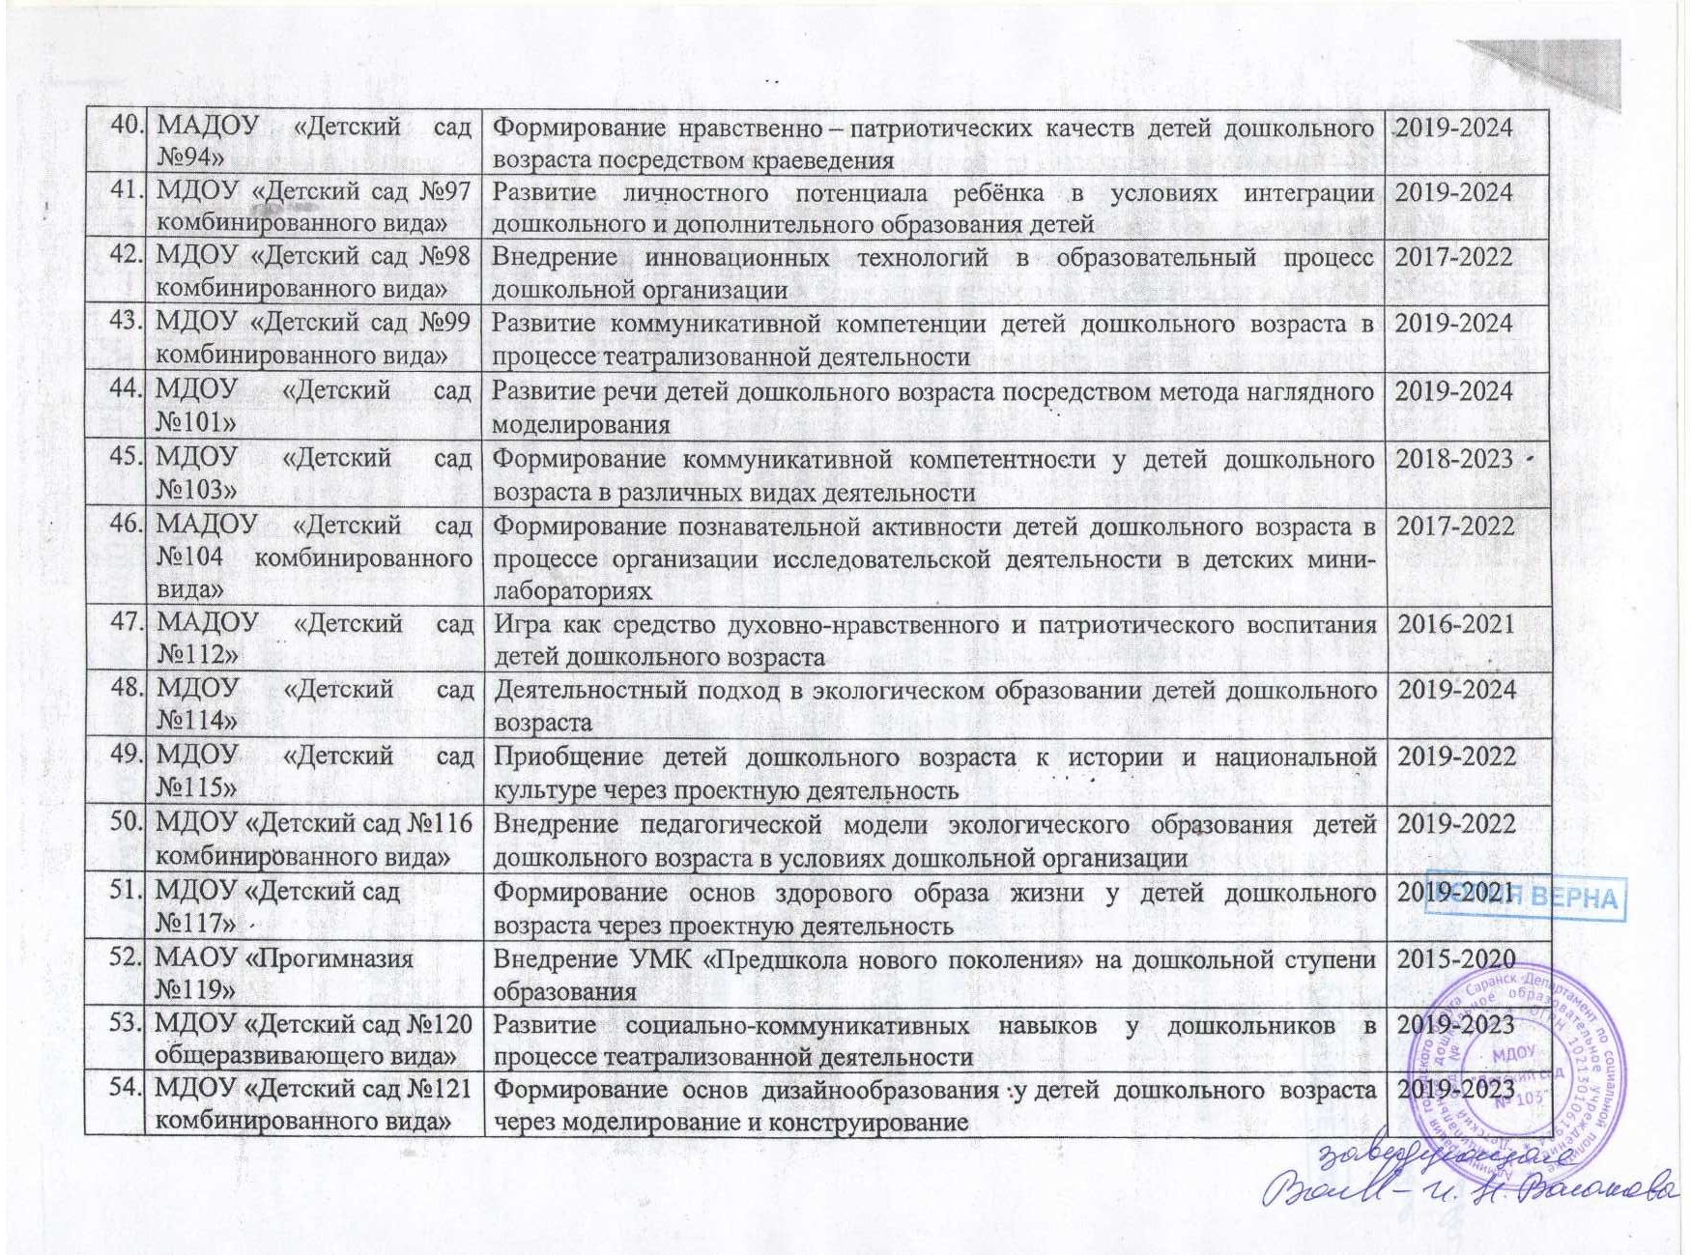
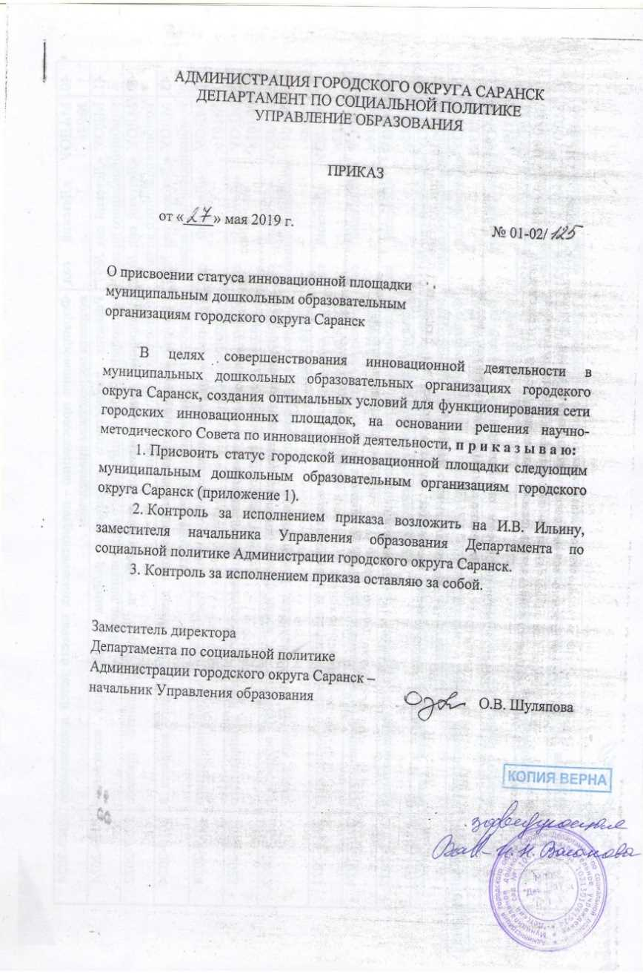
Участие в инновационной (экспериментальной) деятельности

Slide 5
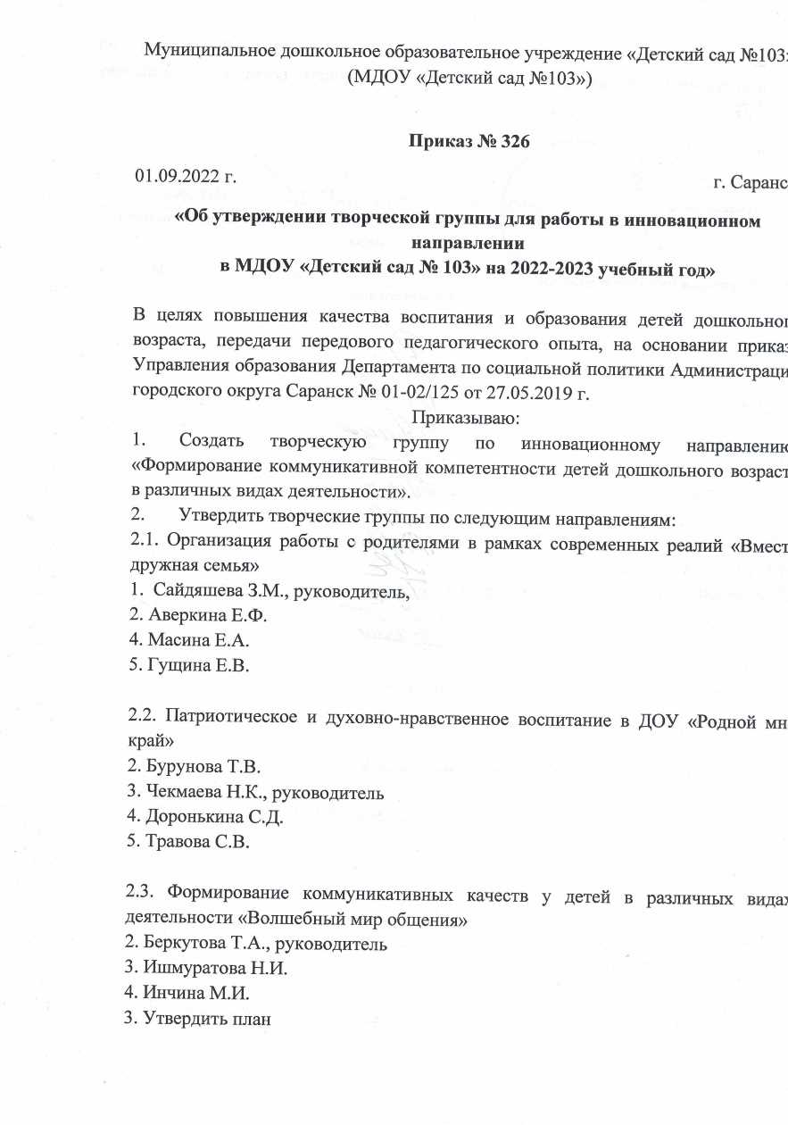
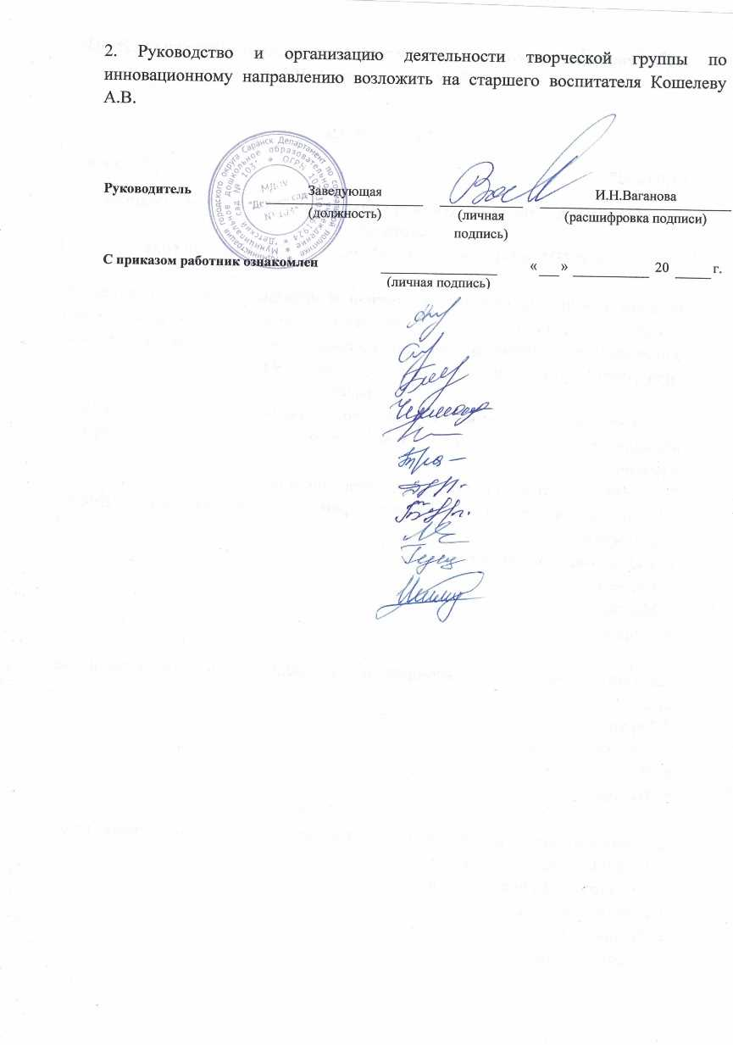
Участие в инновационной (экспериментальной) деятельности

Slide 6
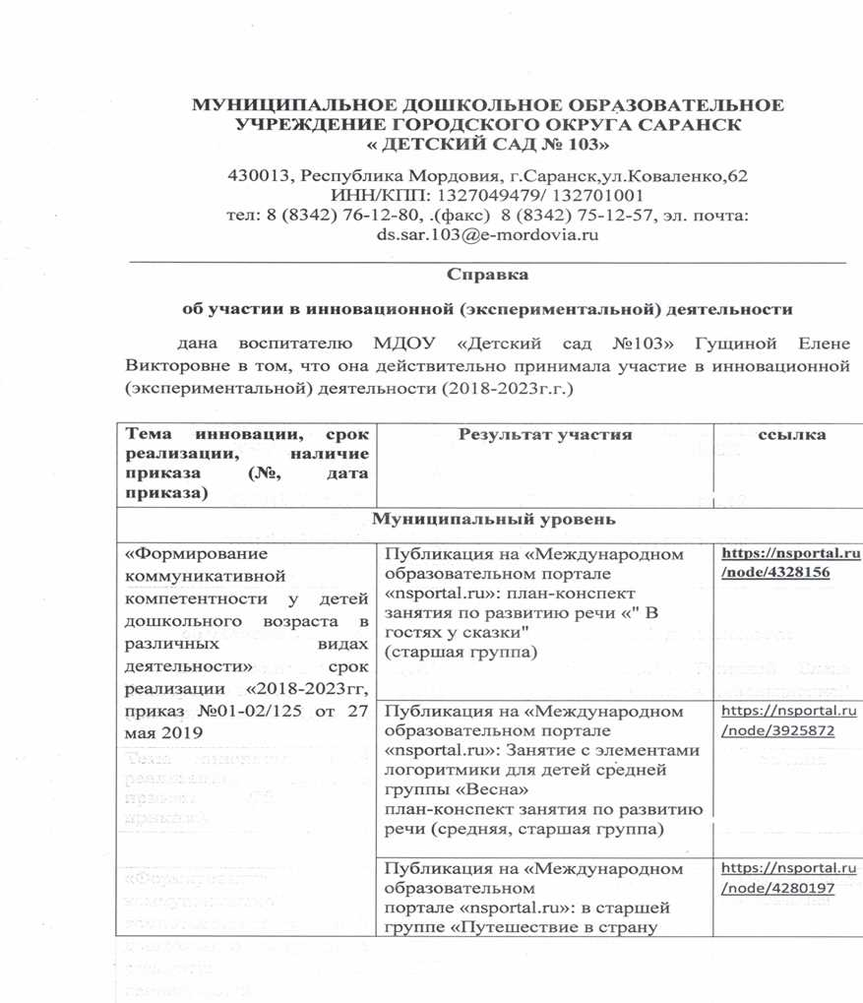
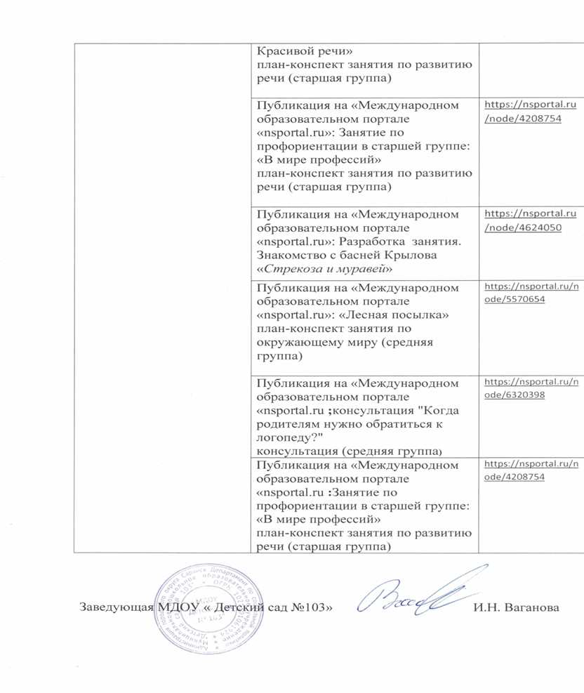
Участие в инновационной (экспериментальной) деятельности

Slide 7
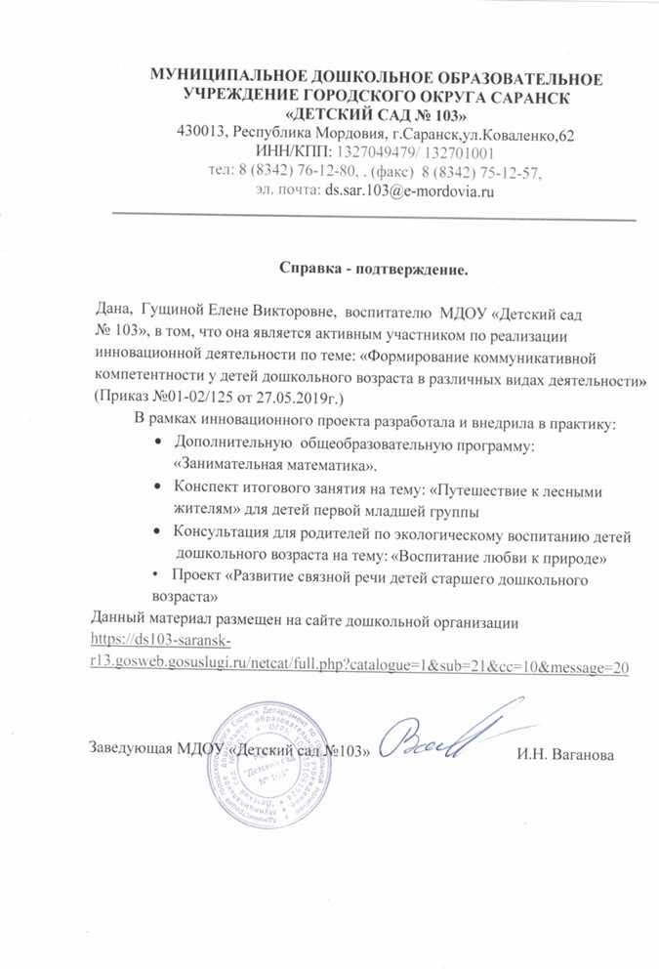
Участие в инновационной (экспериментальной) деятельности

Slide 8
Наличие публикаций

Slide 9
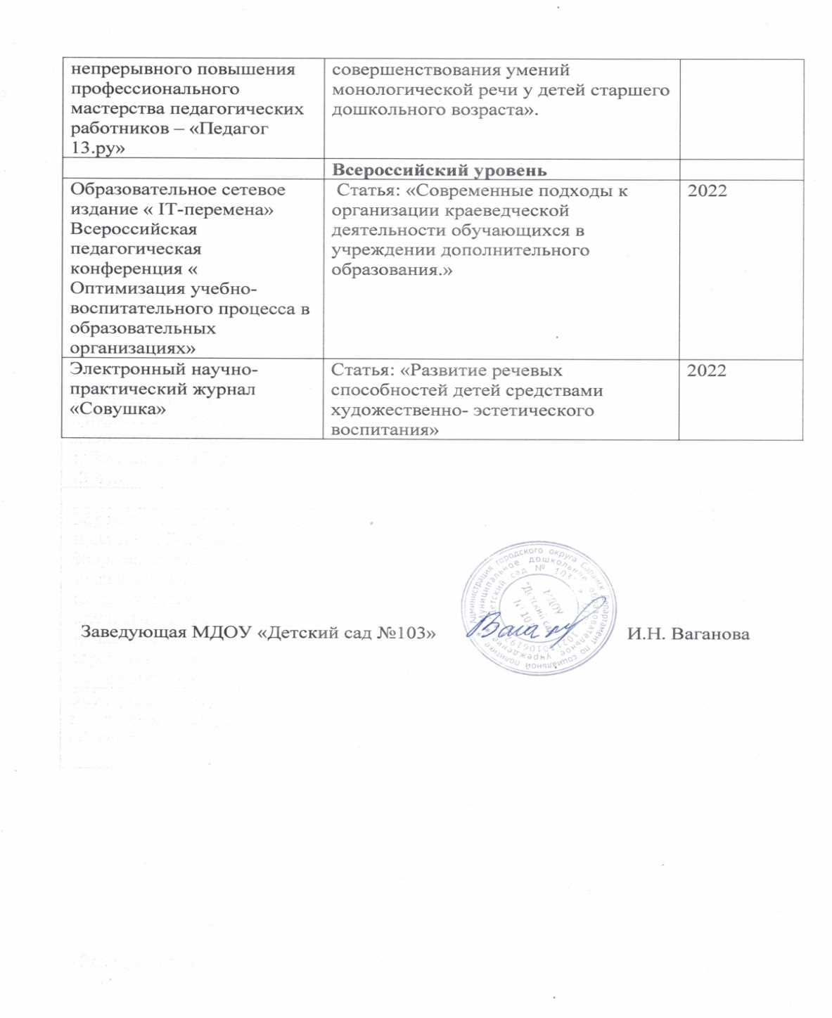
Наличие публикаций

Slide 10
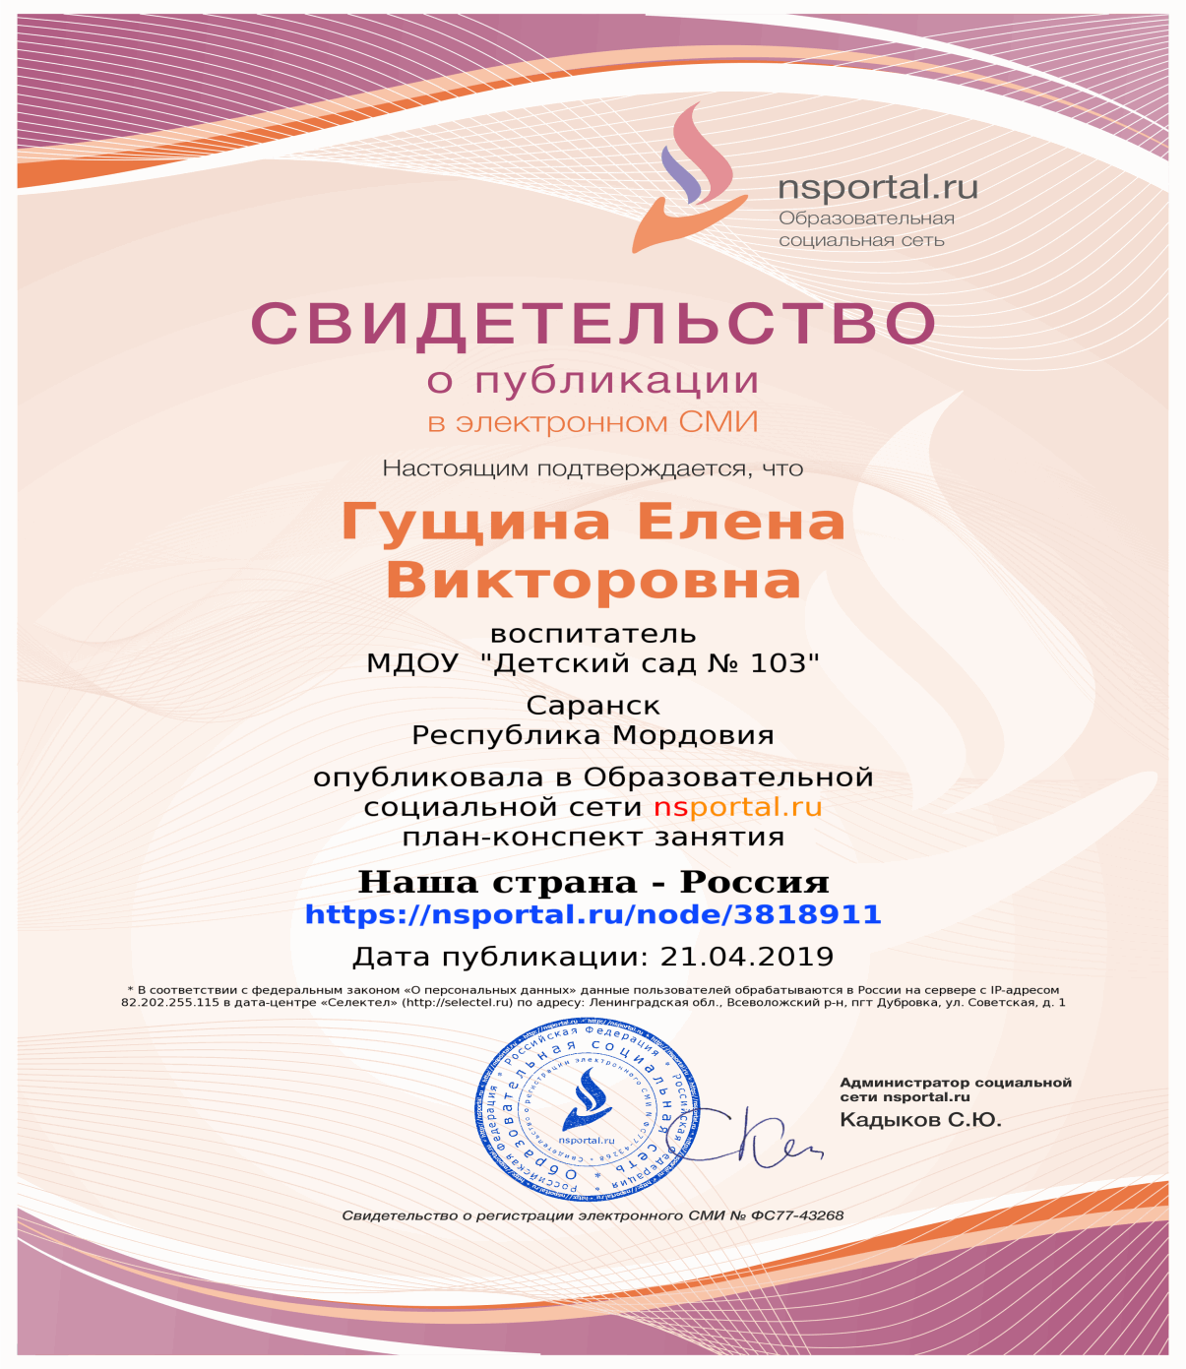
Наличие публикаций

Slide 11
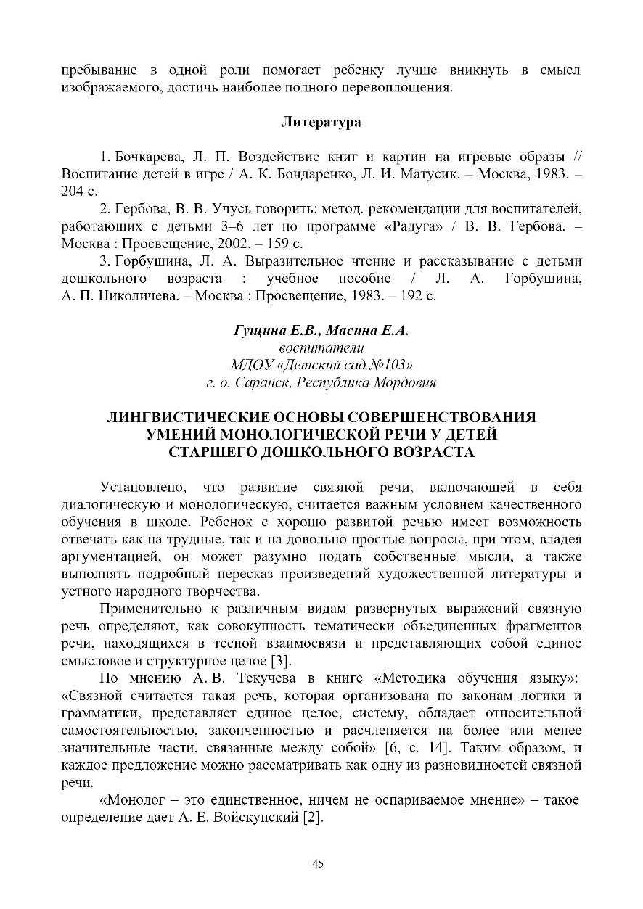
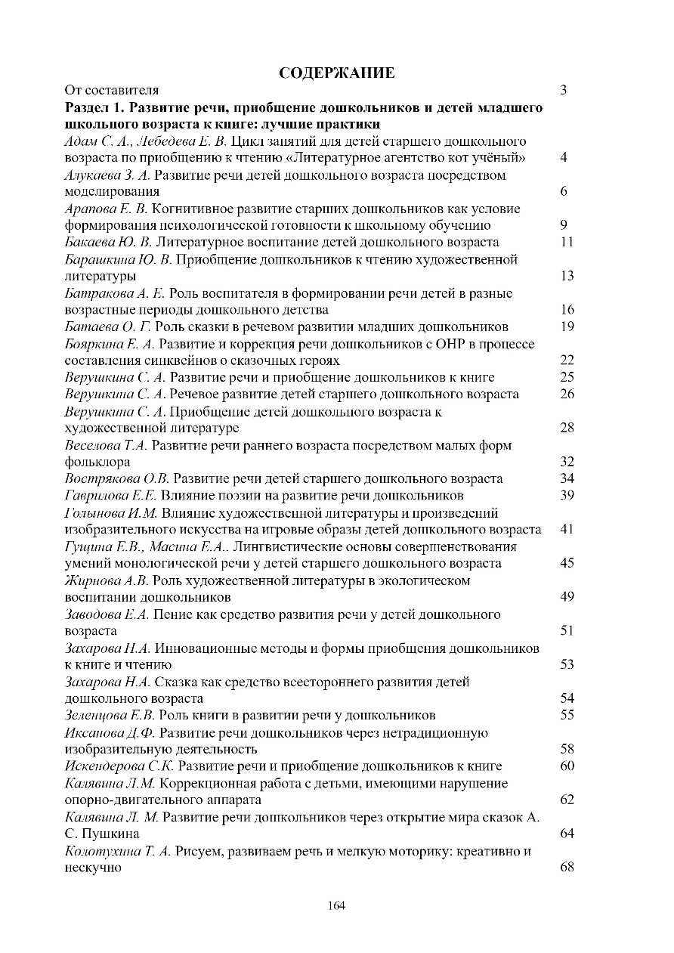

Slide 12
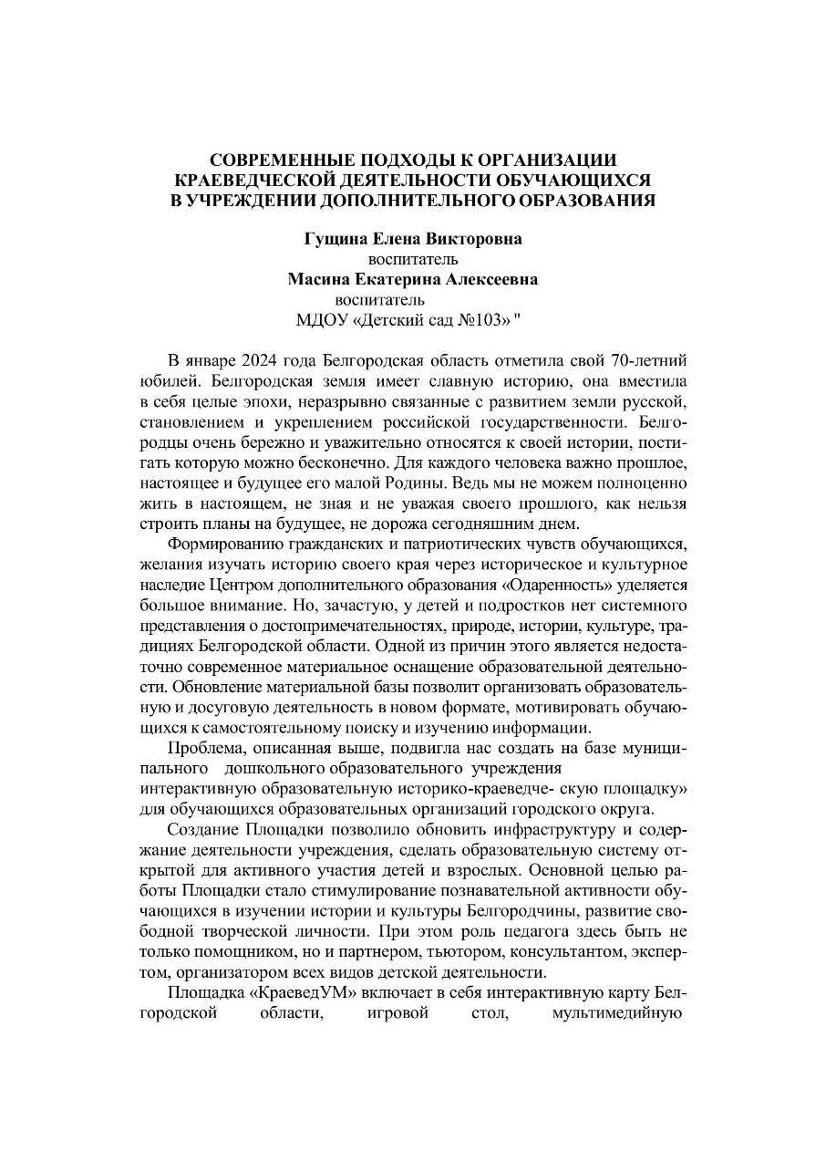
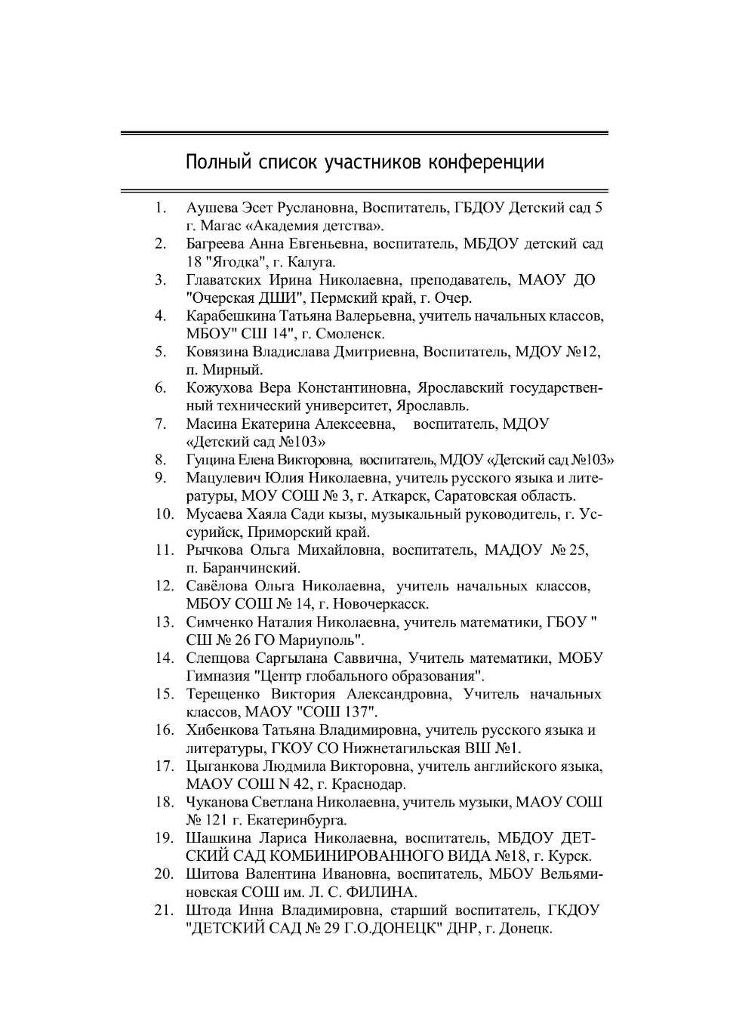

Slide 13
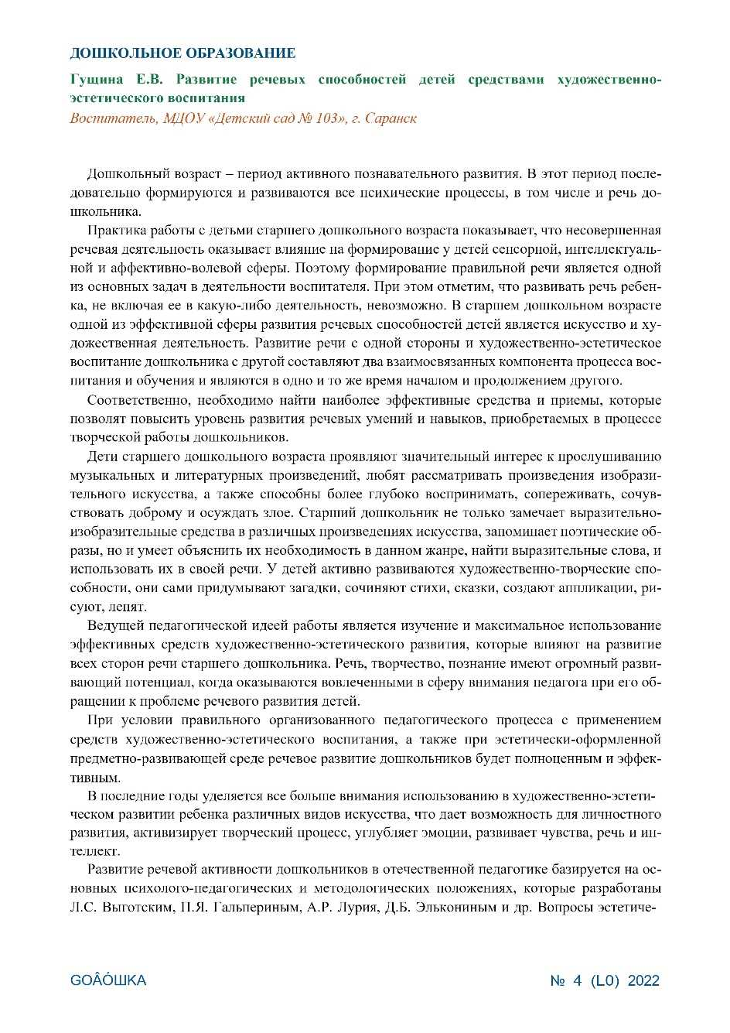

Slide 14
Результаты участия воспитанников в конкурсах, выставках, турнирах, соревнованиях, акциях, фестивалях

Slide 15
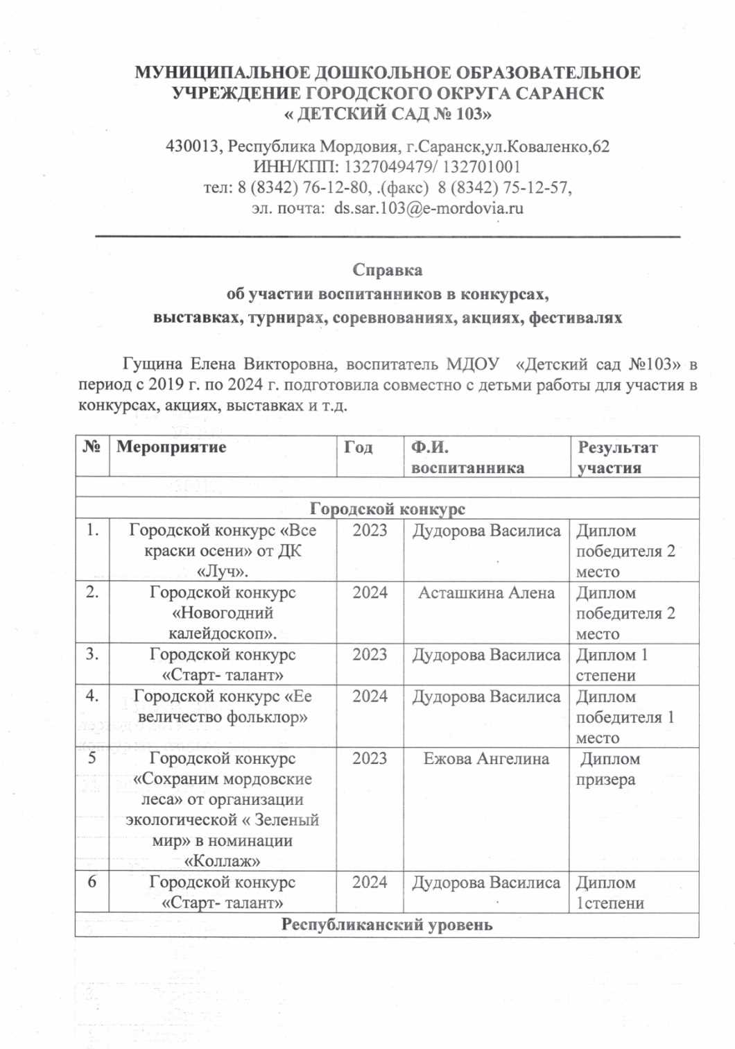
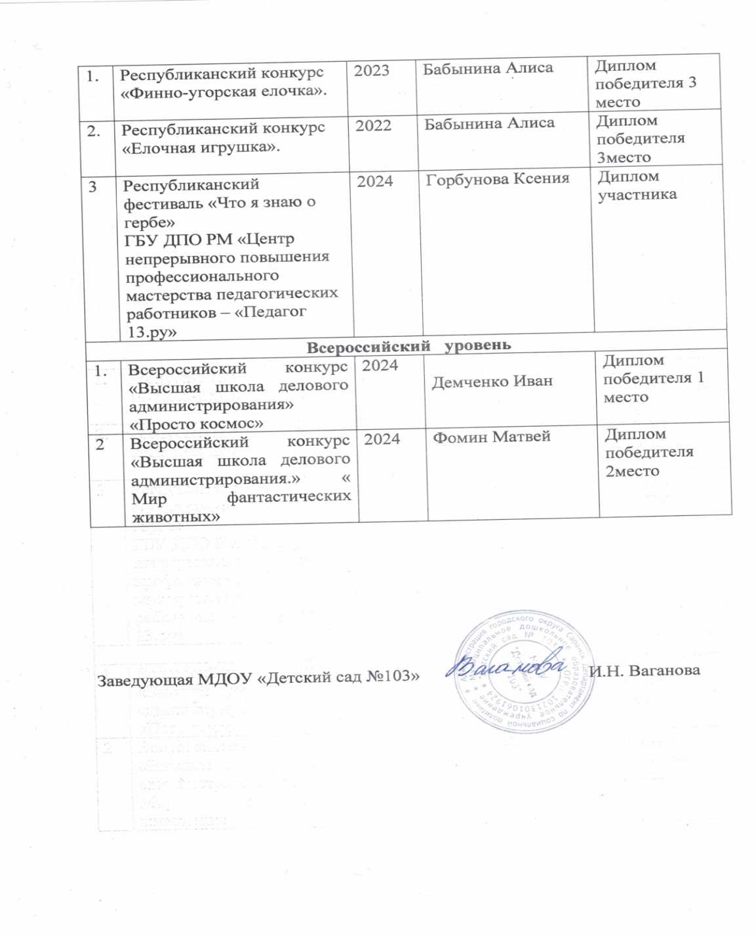
Результаты участия воспитанников в конкурсах, выставках, турнирах, соревнованиях, акциях, фестивалях

Slide 16
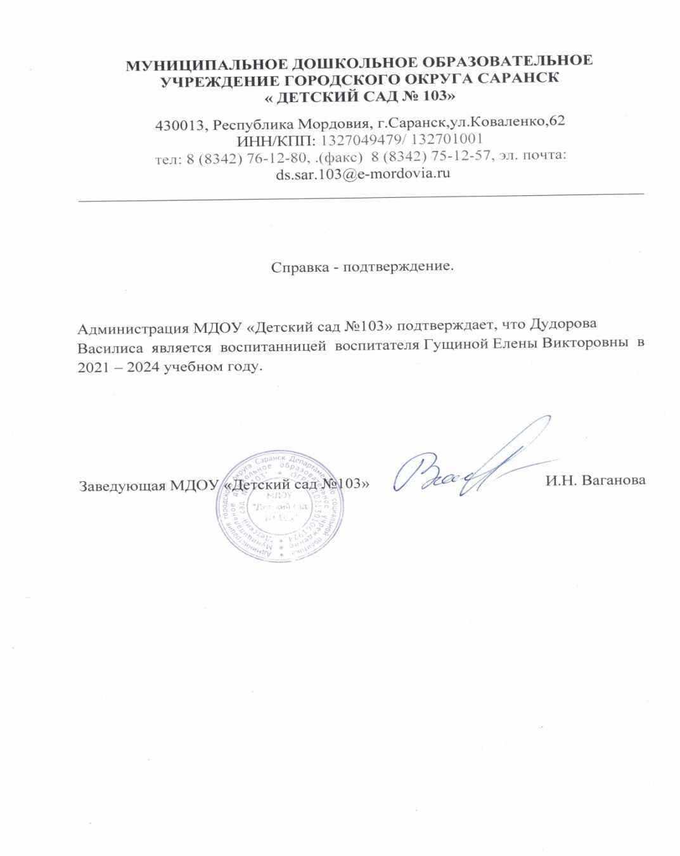
Результаты участия воспитанников в конкурсах, выставках, турнирах, соревнованиях, акциях, фестивалях

Slide 18
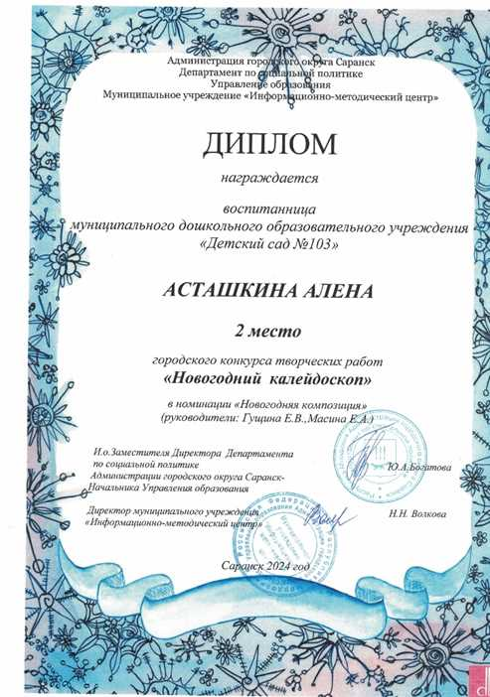

Slide 19
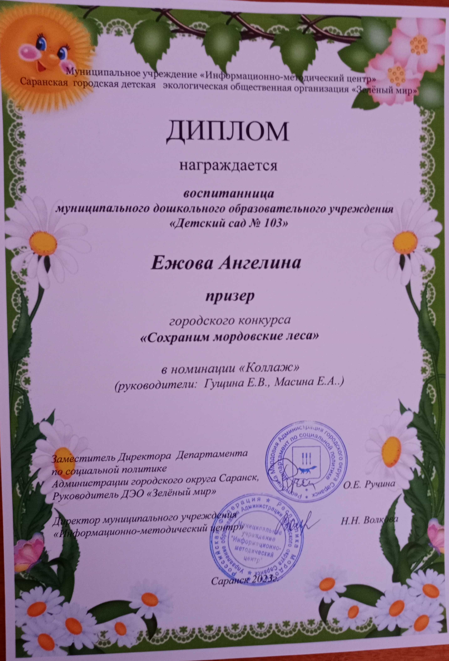

Slide 20
Результаты участия воспитанников в конкурсах, выставках, турнирах, соревнованиях, акциях, фестивалях

Slide 21
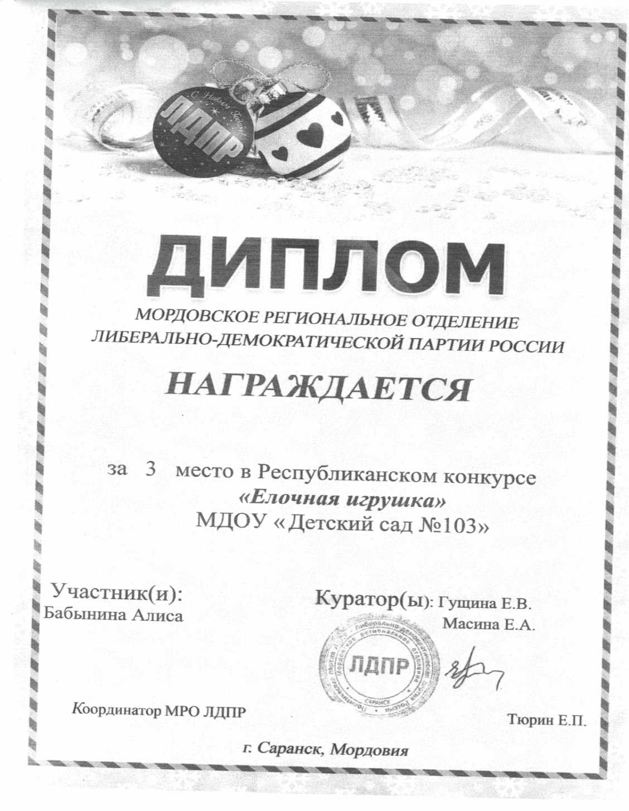
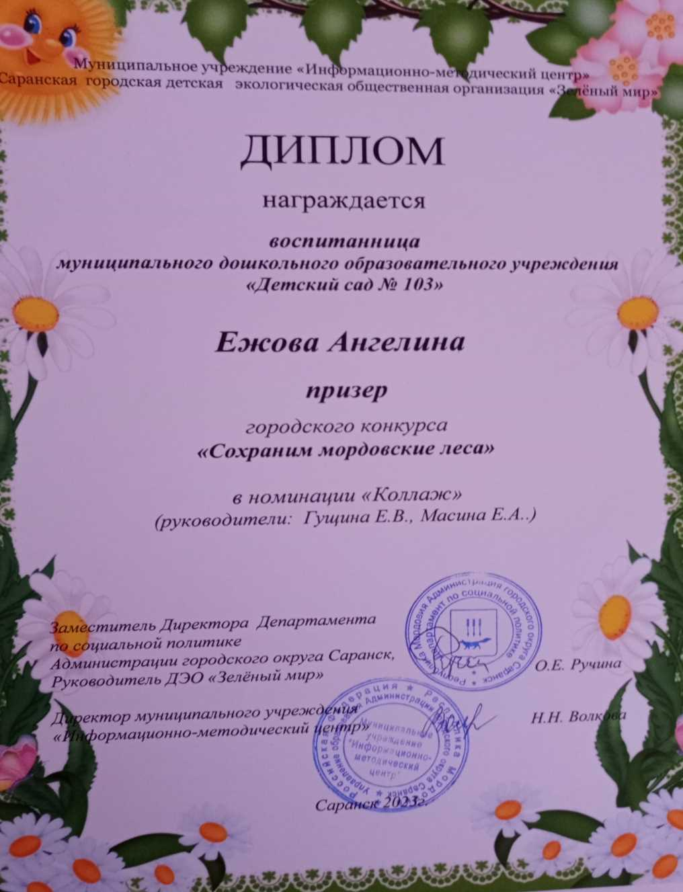
Результаты участия воспитанников в конкурсах, выставках, турнирах, соревнованиях, акциях, фестивалях

Slide 22
Наличие авторских программ, методических пособий

Slide 23
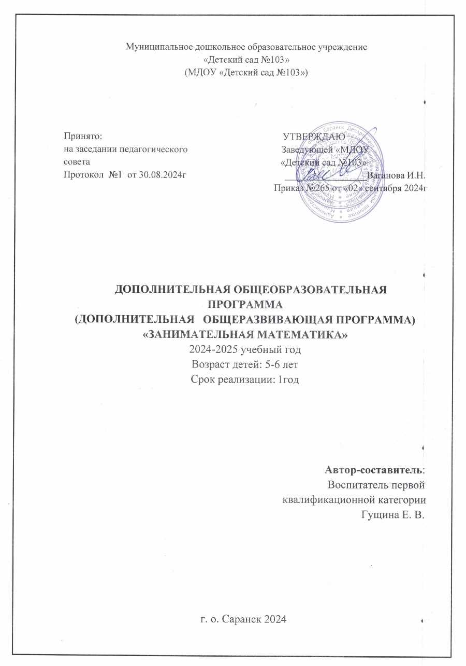
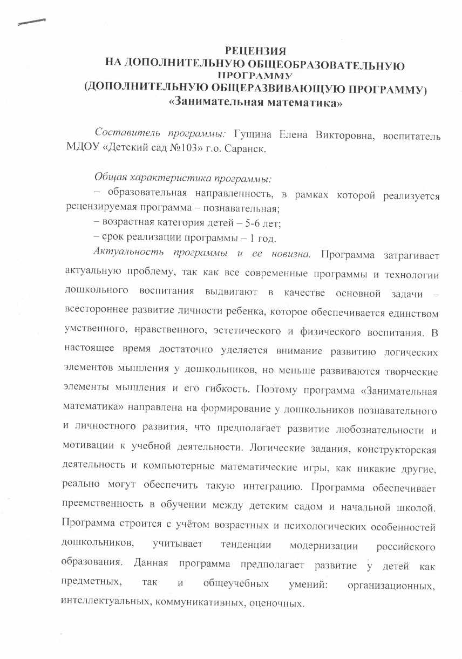
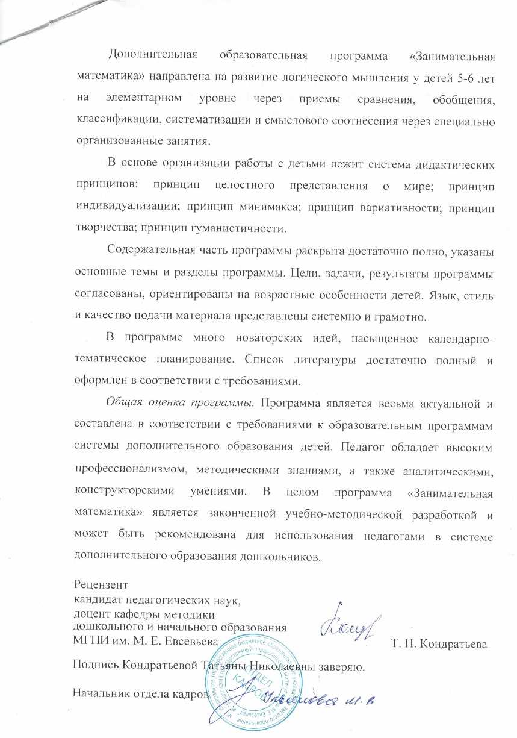
Наличие авторских программ, методических пособий

Slide 24
Выступления на заседаниях методических советов, научно-практических конференциях, педагогических чтениях, семинарах, секциях, форумах, радиопередачах (очно)

Slide 25
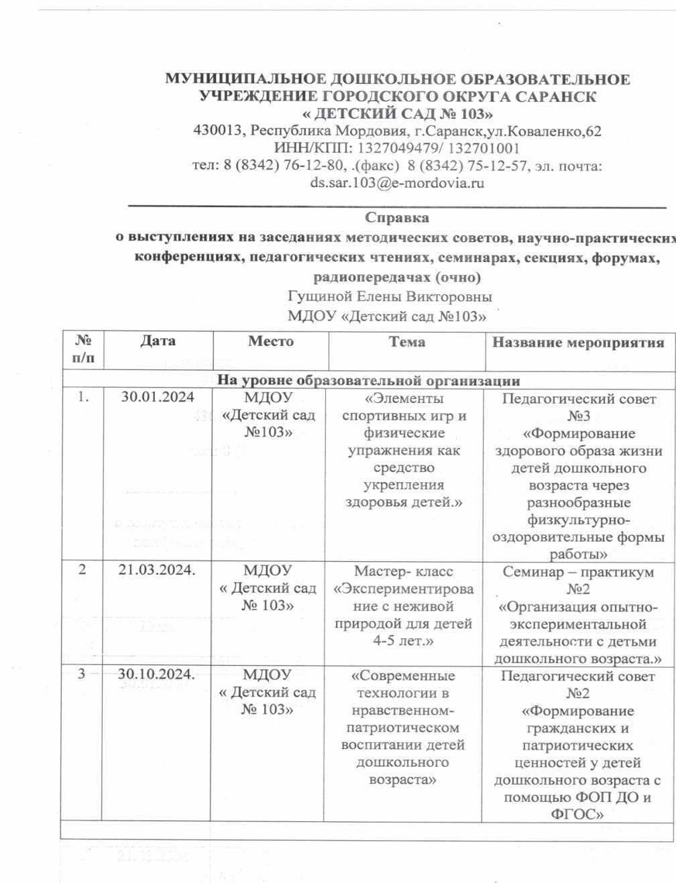
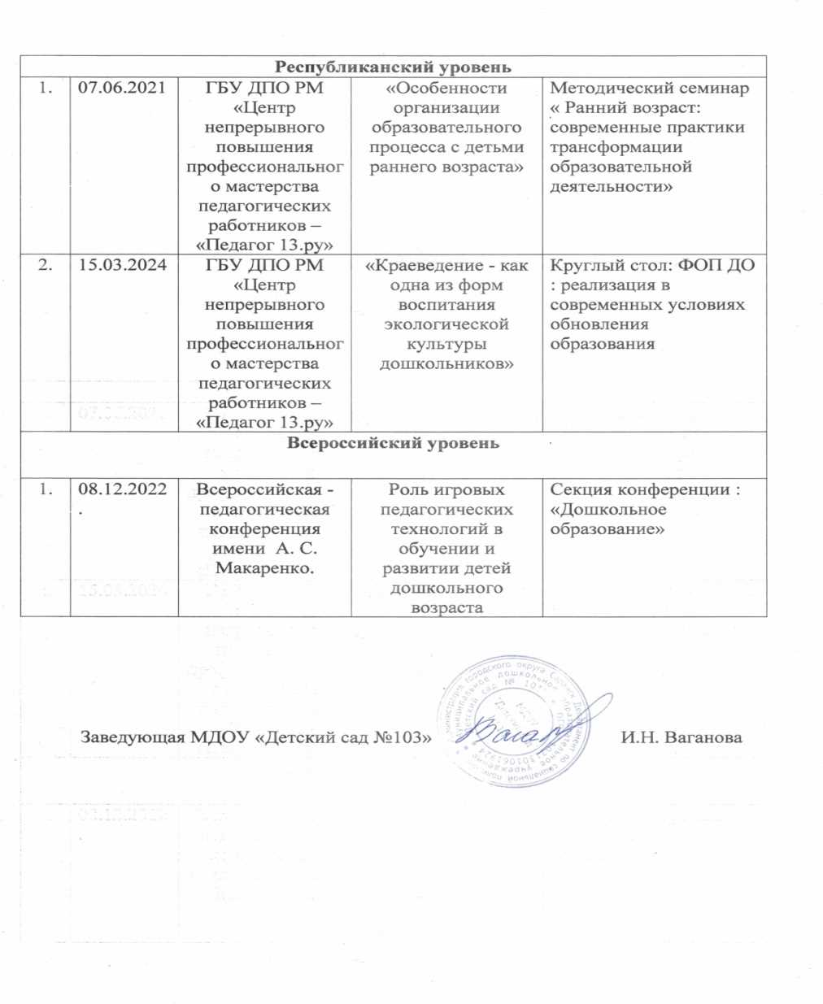
Выступления на заседаниях методических советов, научно-практических конференциях, педагогических чтениях, семинарах, секциях, форумах, радиопередачах (очно)

Slide 26
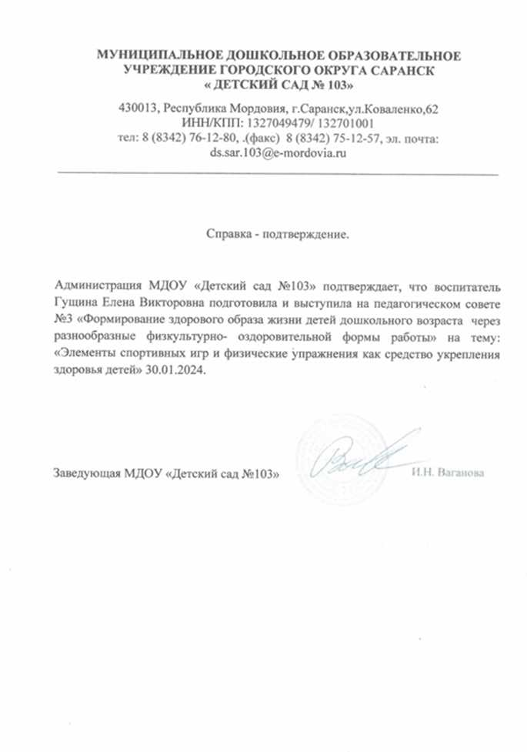
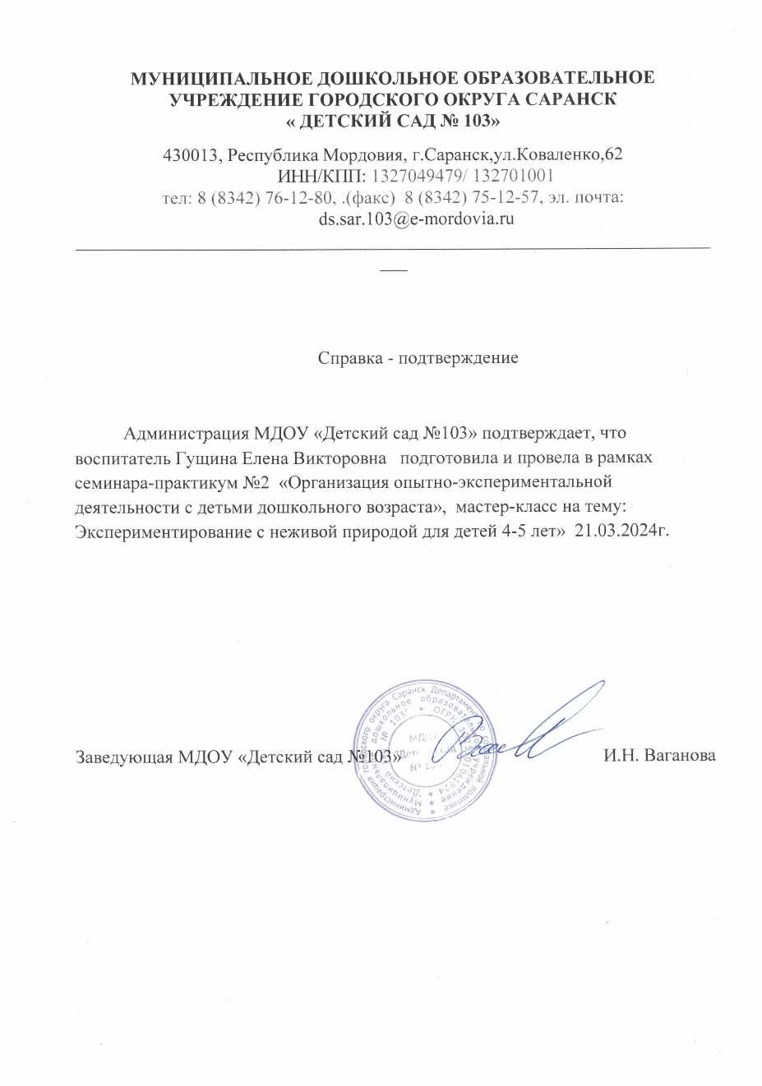
Выступления на заседаниях методических советов, научно-практических конференциях, педагогических чтениях, семинарах, секциях, форумах, радиопередачах (очно)

Slide 27
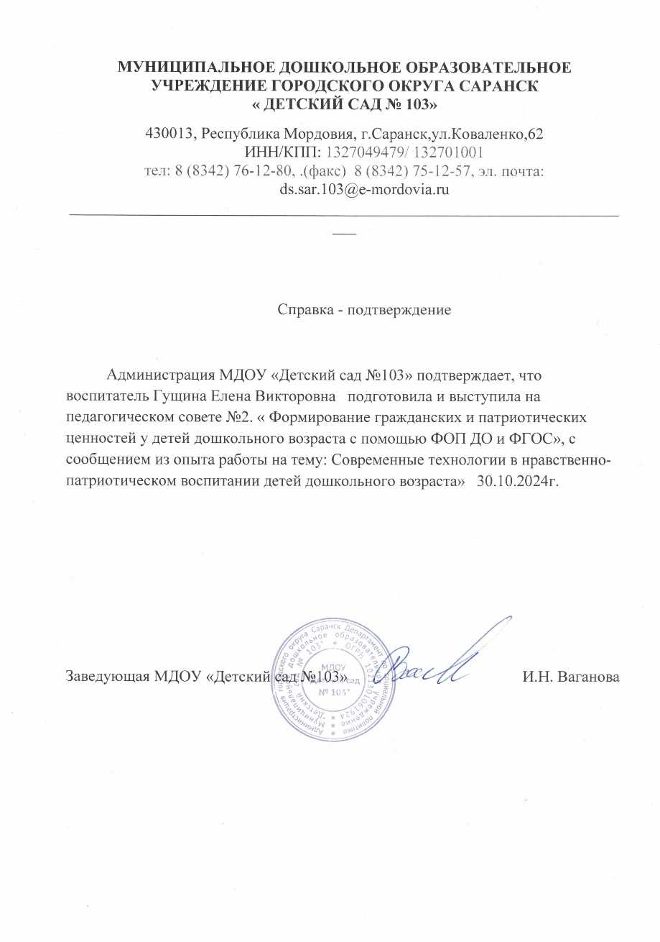
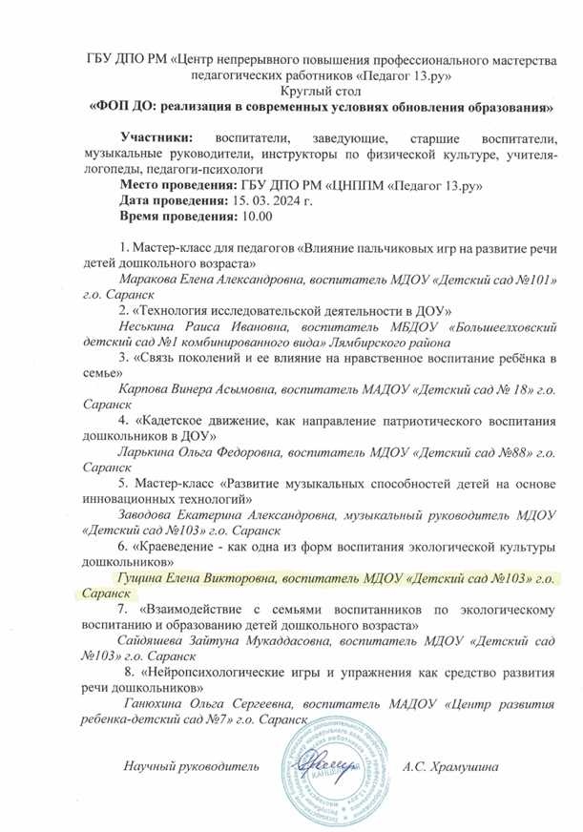
Выступления на заседаниях методических советов, научно-практических конференциях, педагогических чтениях, семинарах, секциях, форумах, радиопередачах (очно)

Slide 28
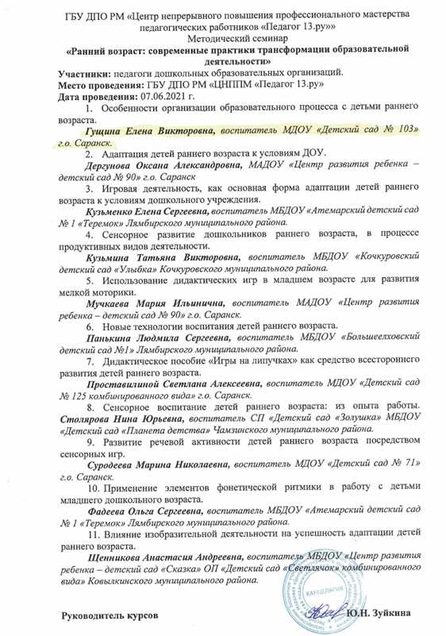
Выступления на заседаниях методических советов, научно-практических конференциях, педагогических чтениях, семинарах, секциях, форумах, радиопередачах (очно)

Slide 29
Проведение открытых занятий, мастер-классов, мероприятий

Slide 30
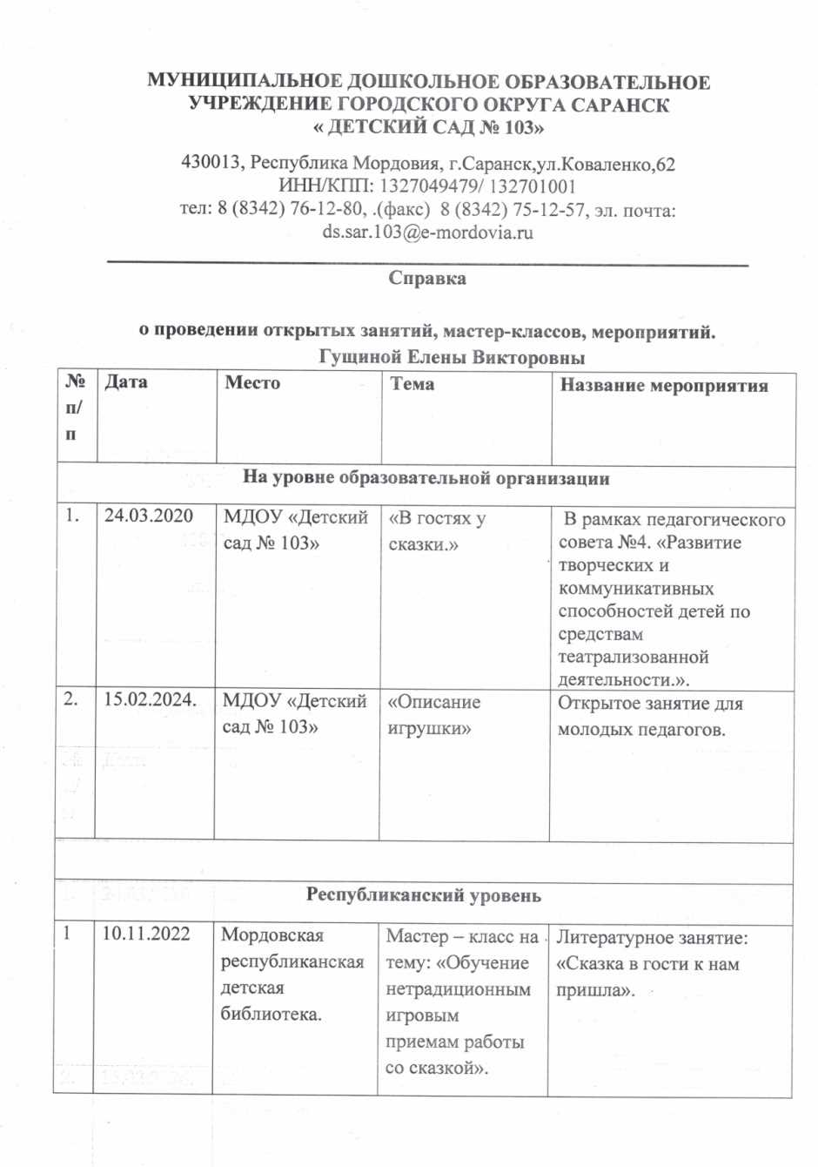
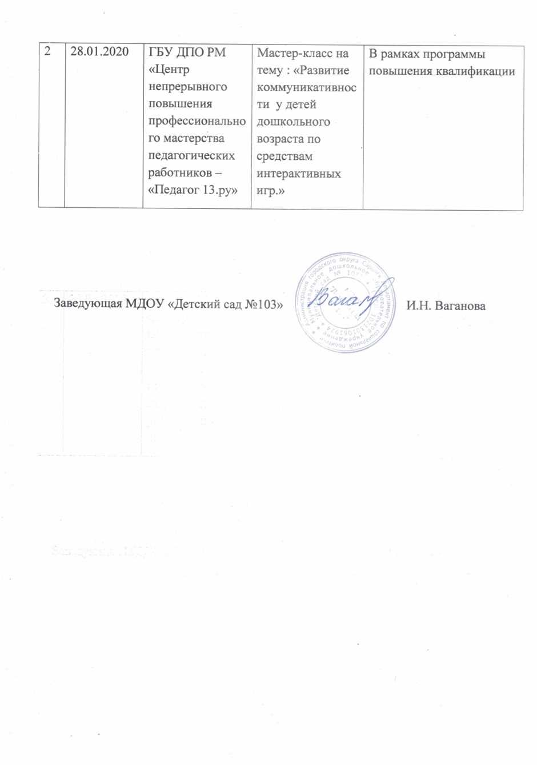

Slide 31
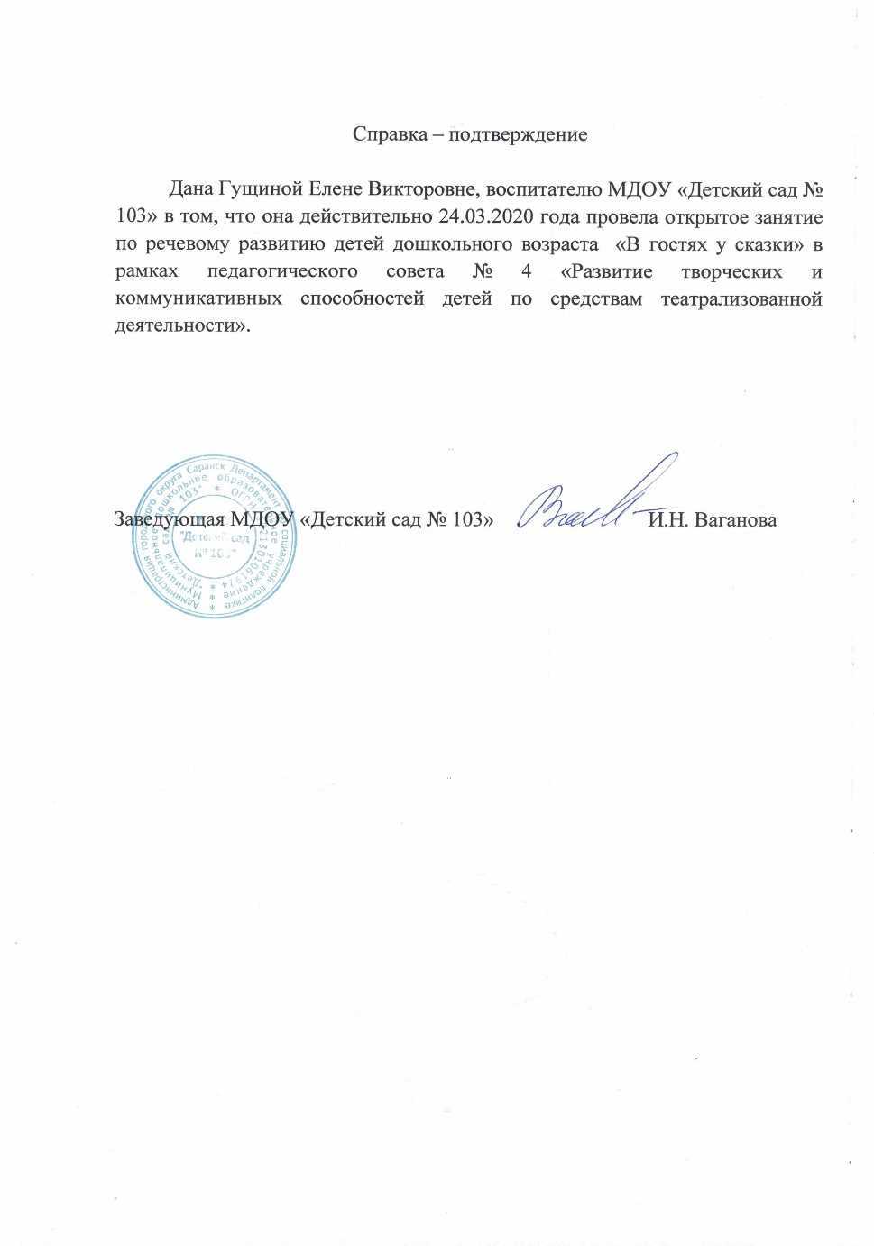
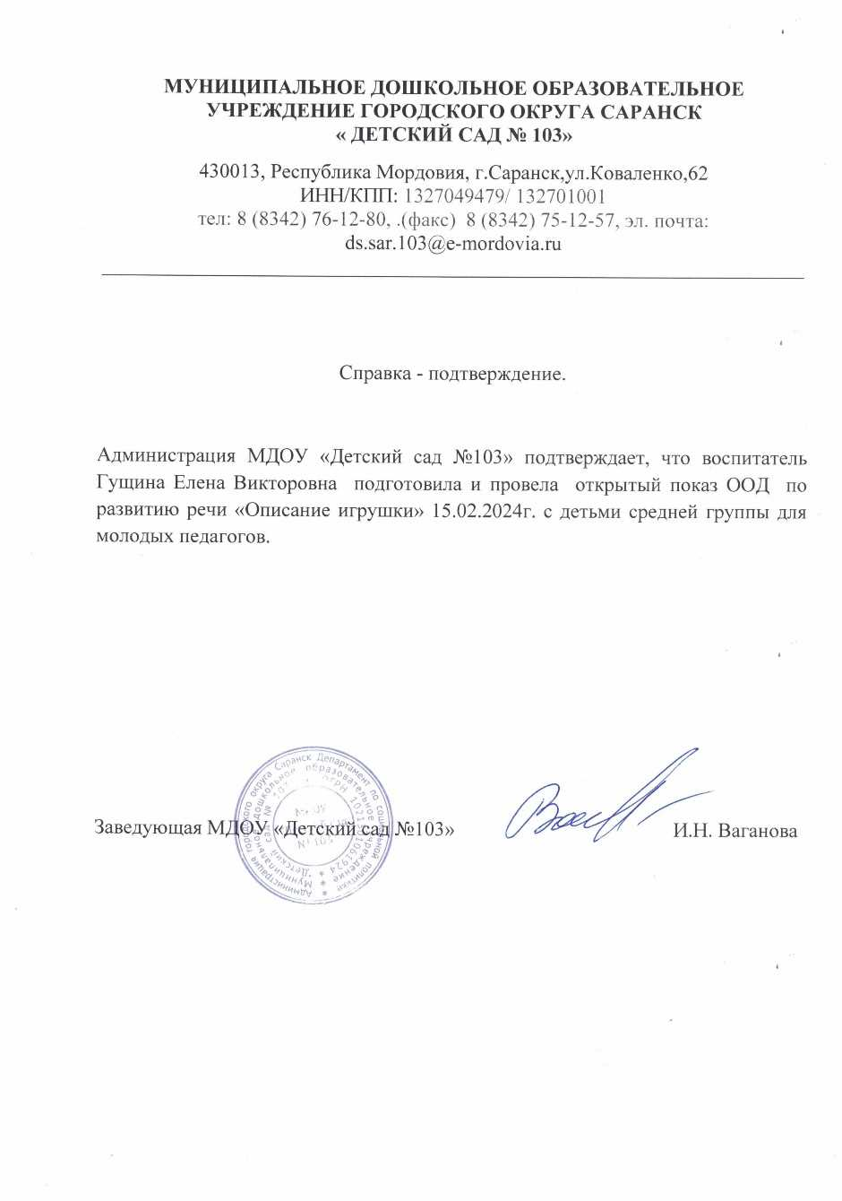

Slide 32
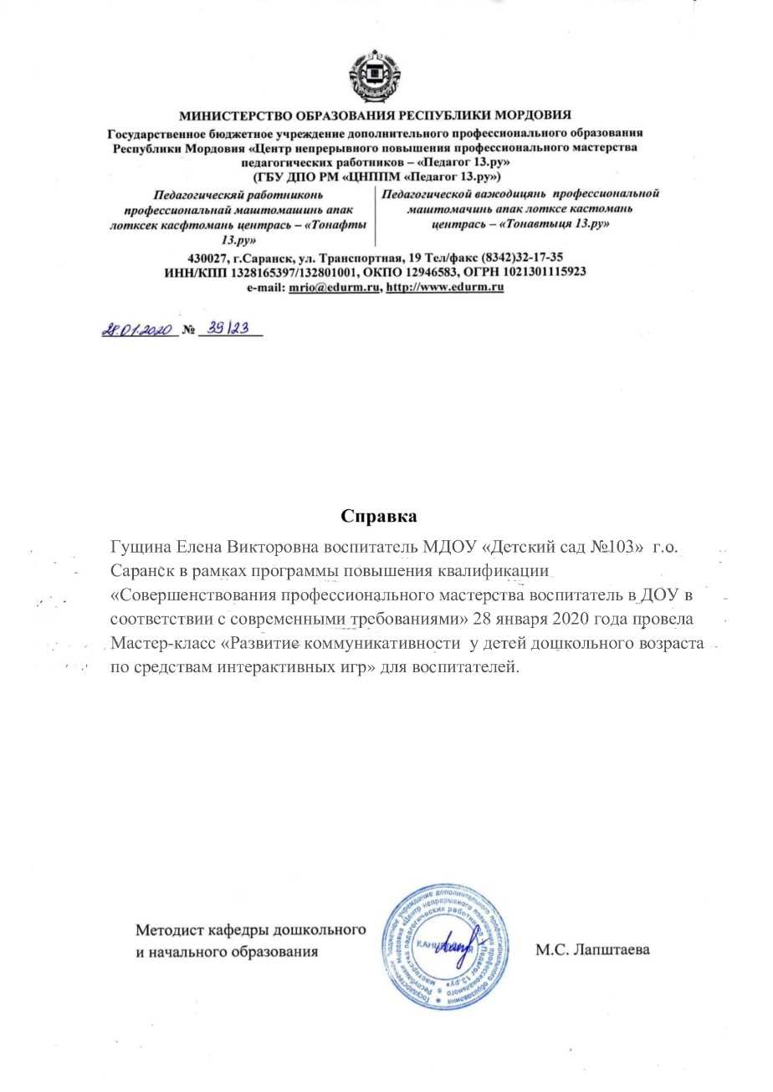
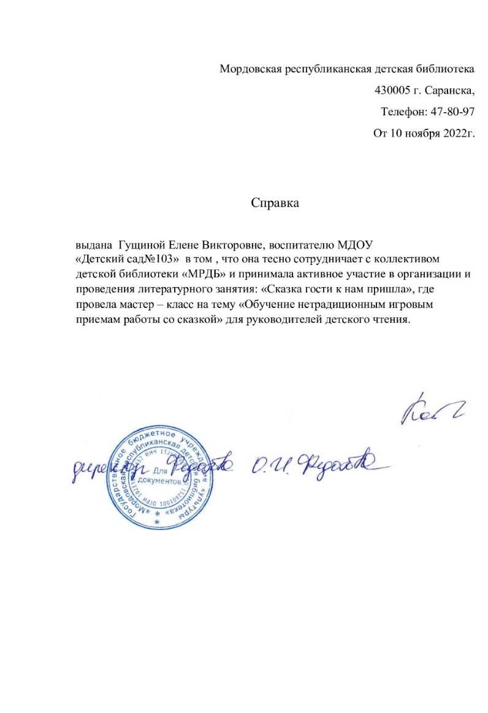

Slide 33
Экспертная деятельность

Slide 34
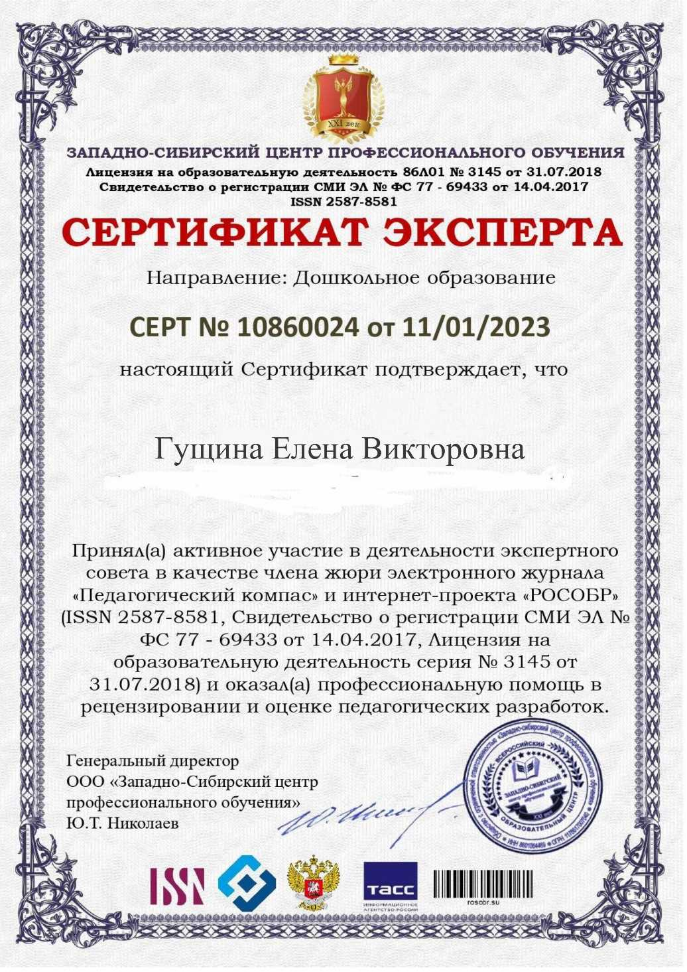
Экспертная деятельность

Slide 35
9. Общественно-педагогическая активность педагога: участие в комиссиях, педагогических сообществах, в жюри конкурсов

Slide 36
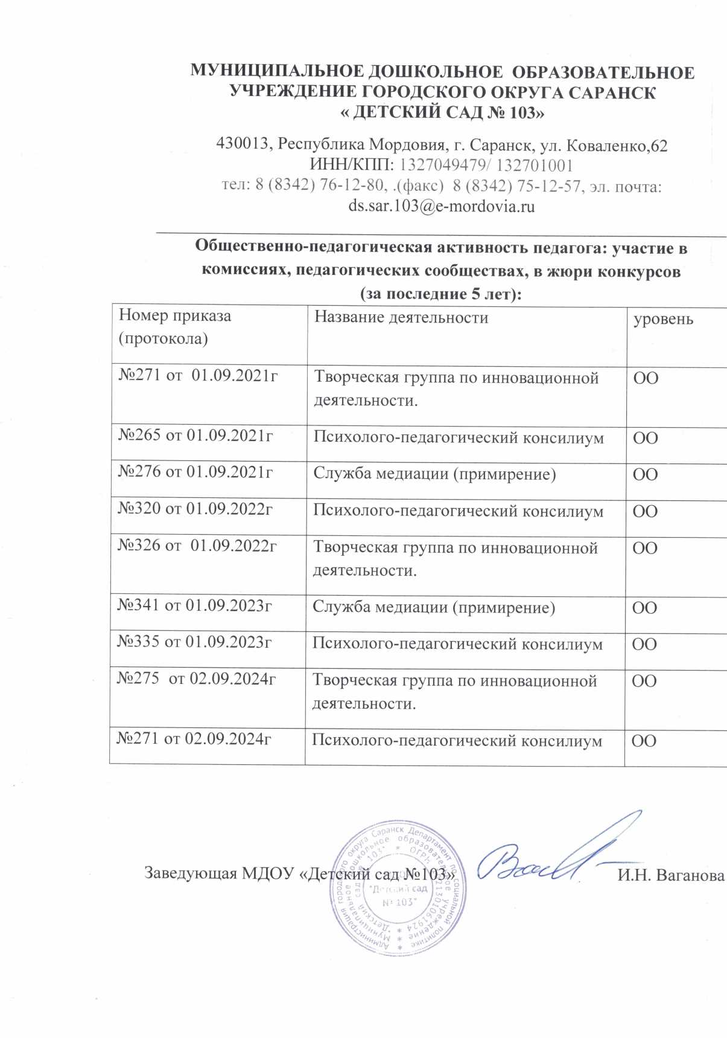
Общественно-педагогическая активность педагога: участие в комиссиях,
педагогических сообществах, в жюри конкурсов

Slide 37
Позитивные результаты работы с воспитанниками
-наличие системы воспитательной работы;
-наличие качественной, эстетически оформленной текущей документации;
-организация индивидуального подхода;
-снижение простудной заболеваемости воспитанников;
-отлаженная система взаимодействия с родителями ;
-отсутствие жалоб и обращений родителей на неправомерные действия;
-реализация здоровье сберегающих технологий в воспитательном процессе;
-духовно-нравственное воспитание и народные традиции

Slide 38
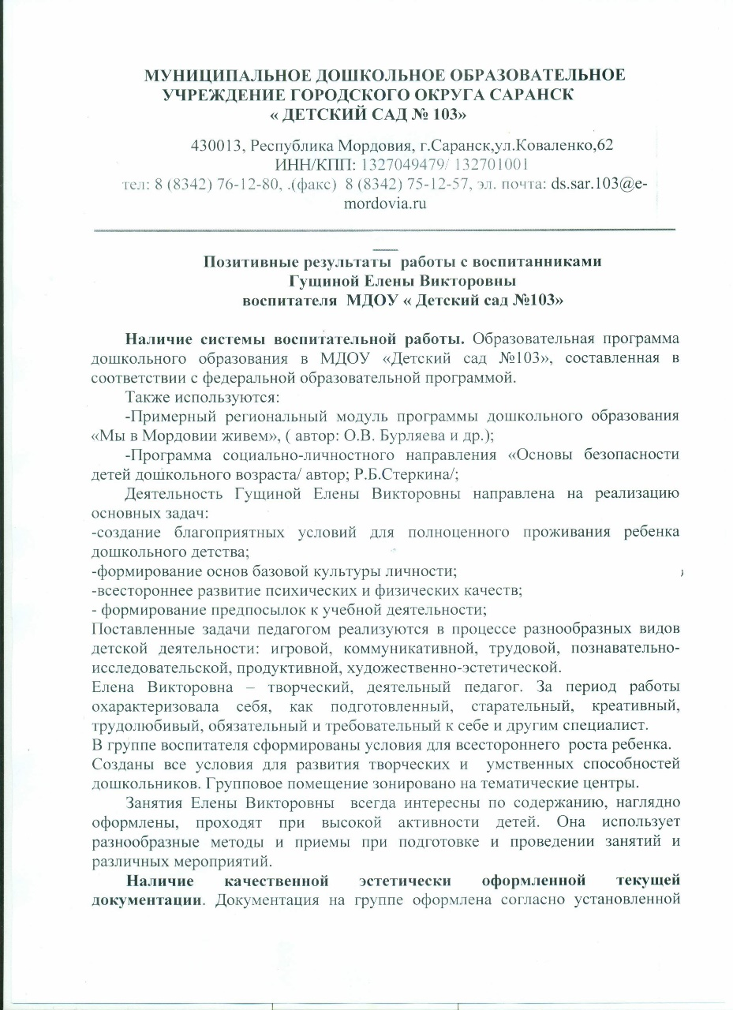
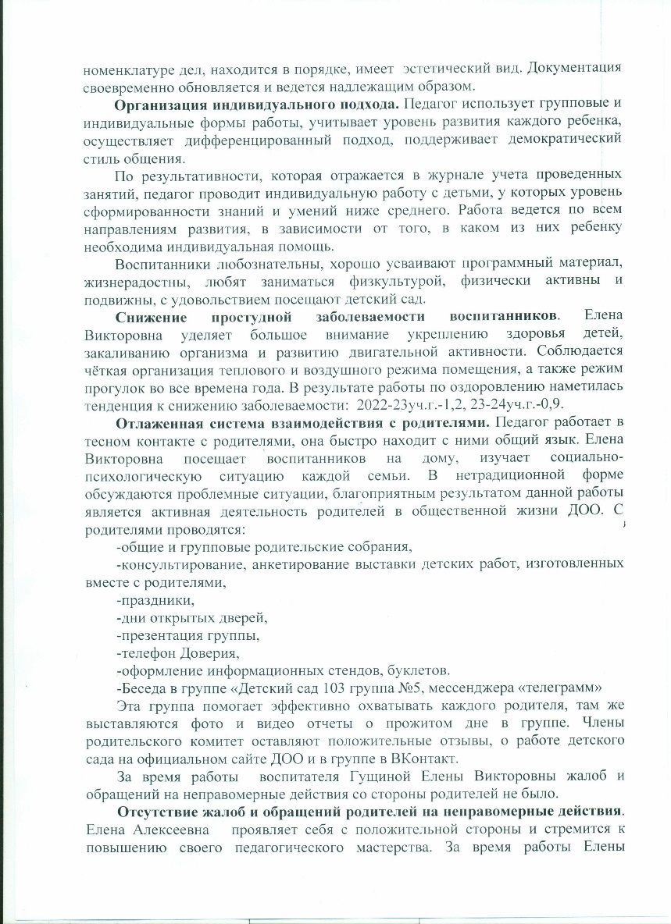
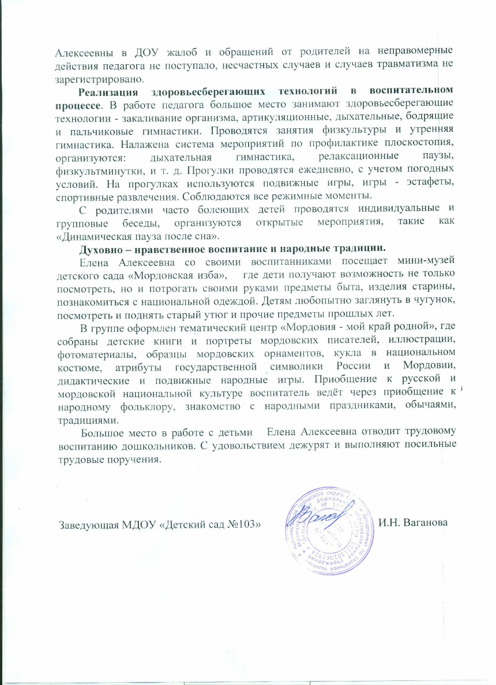
Позитивные результаты работы с воспитанниками

Slide 39
Качество взаимодействия с родителями
-систематическое проведение родительских собраний;
-проведение круглых столов, консультаций в нетрадиционной форме (педагогическое просвещение родителей);
-проведение экскурсий ,образовательных путешествий с детьми; проведение совместных конкурсов, выставок;
-организация родителей на субботниках, благоустройстве участков, создании развивающей среды группы

Slide 40
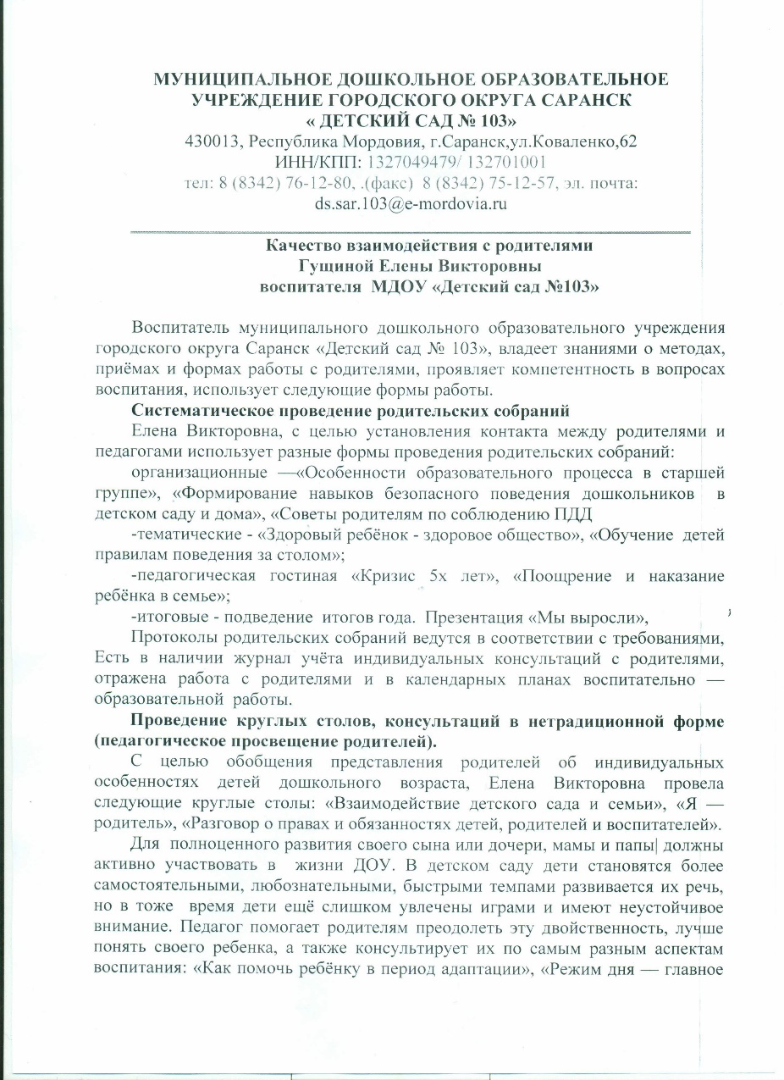
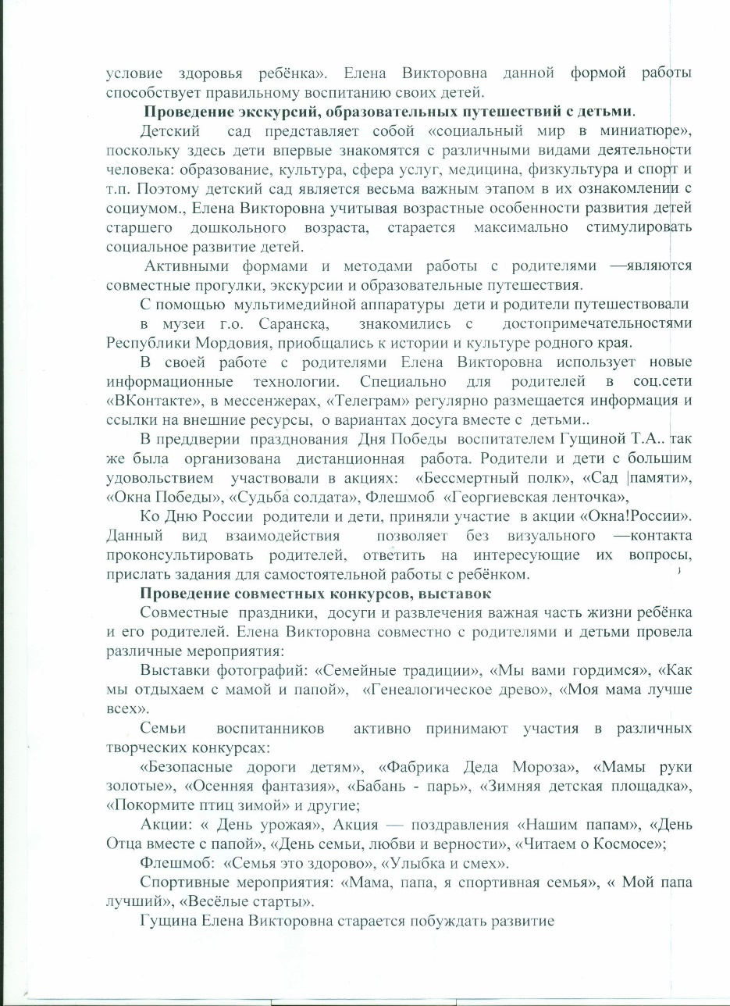
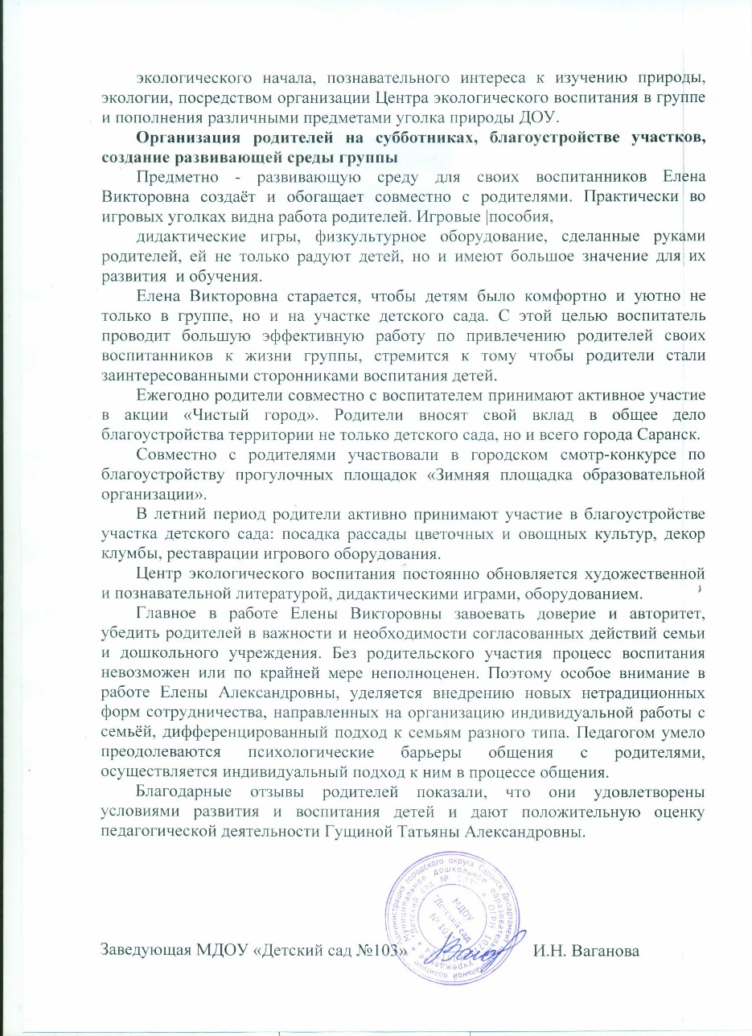
Качество взаимодействия с родителями

Slide 41
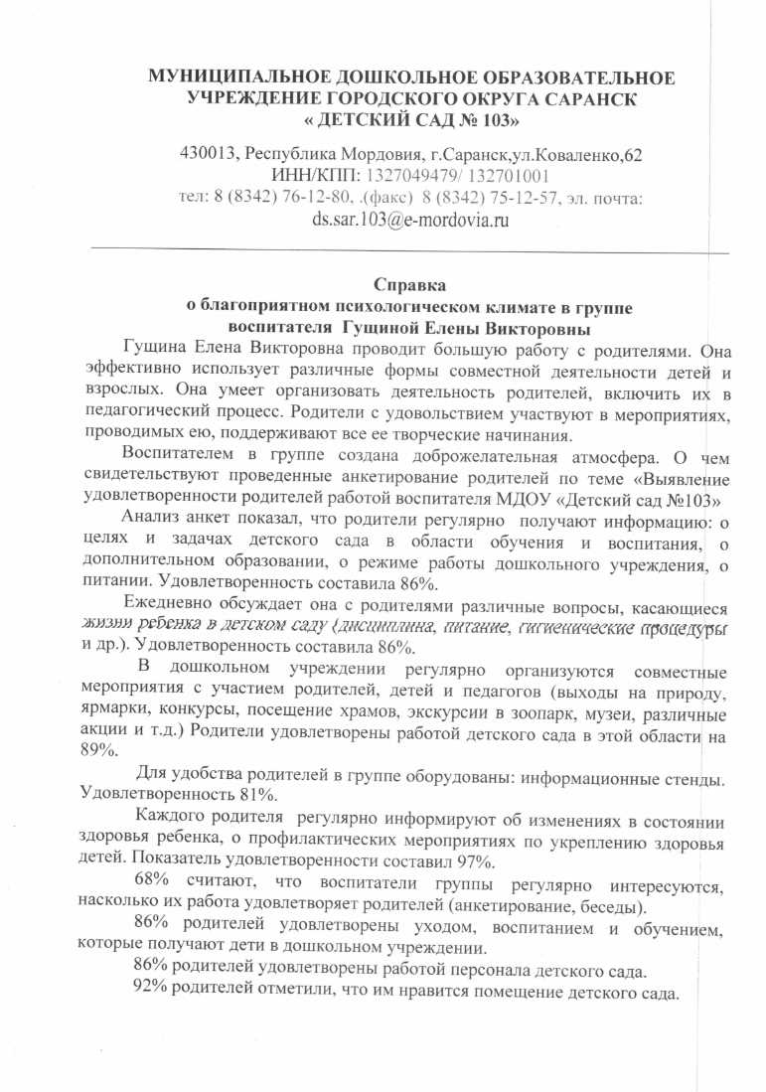
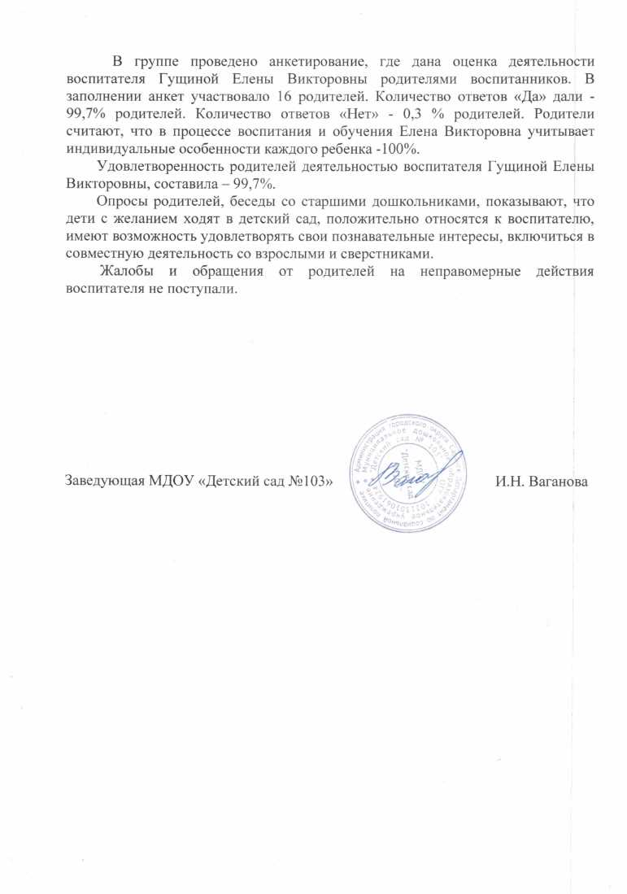
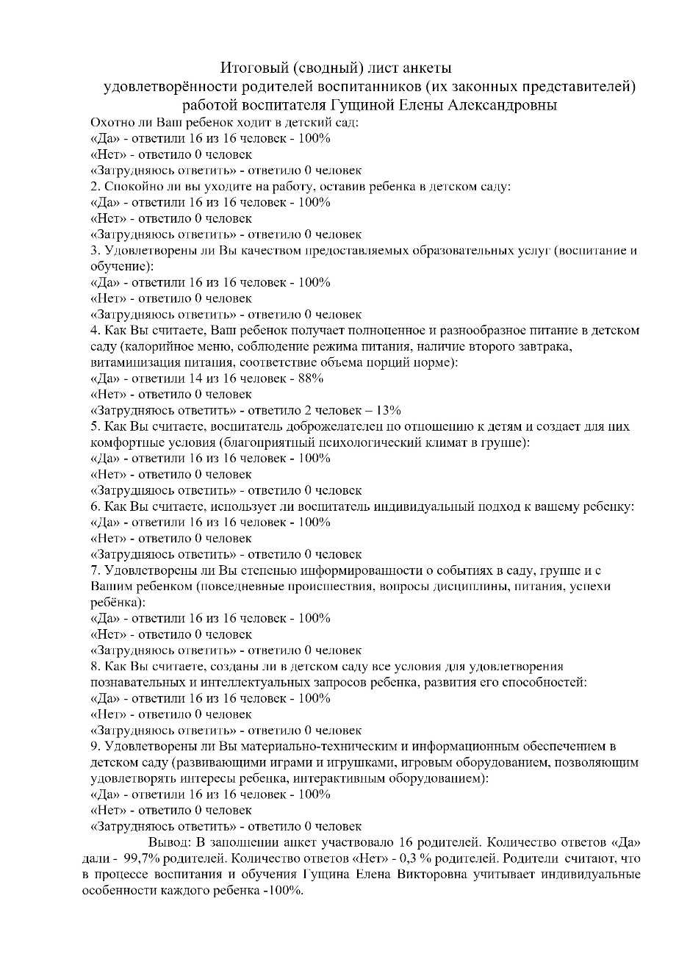

Slide 42
Участие педагога в профессиональных конкурсах

Slide 43
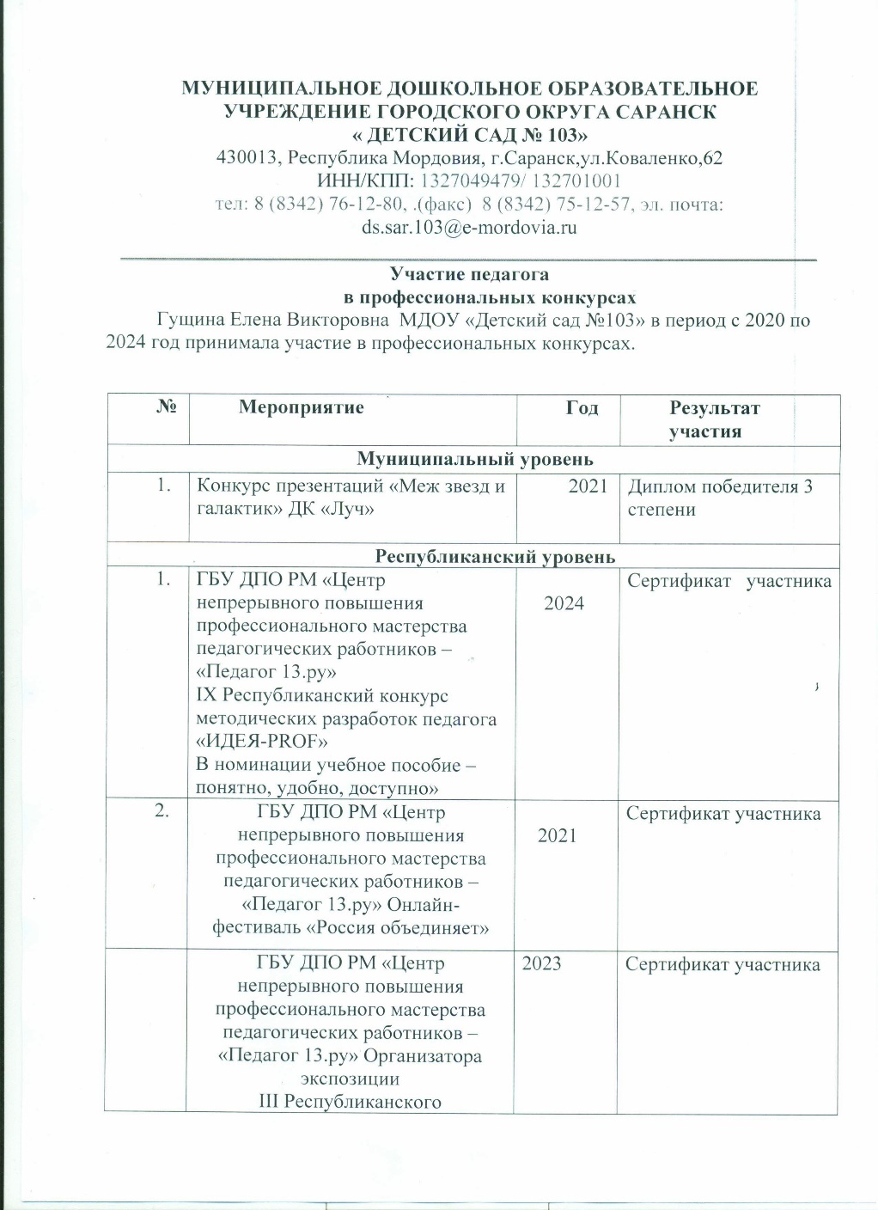

Slide 48
НАГРАДЫ И ПООЩРЕНИЯ

Slide 49
НАГРАДЫ И ПООЩРЕНИЯ

Slide 50
НАГРАДЫ И ПООЩРЕНИЯ

Slide 51
Спасибо за внимание!

